Slide 1
身心障礙者基礎照顧實務技巧
周淑美 103.05.08

Slide 2
上課大綱
何謂身心障礙者？
身心障礙者活動協助(翻身、移位)
身心障礙者備餐、餵食應注意事項
身心障礙者身體清潔與失禁照顧
身心障礙者安全照顧技巧—洗手
與預防疥瘡

Slide 3
身心障礙者定義
根據身心障礙保護法（86年4月26日改名，93年6
月4日最新修正）
身心障礙者，係指個人因生理或心理因素
致其參與社會及從事生產活動功能受到限
制或無法發揮，經鑑定符合中央衛生主管
機關所定等級之下列障礙並領有身心障礙
手冊者為範圍。

Slide 4
身心障礙者之照顧要領
身心障礙者多少有輕度至重度的失能
障礙，日常活動皆需人協助。
所謂『失能』: 無法執行日常生活活動。

Slide 5
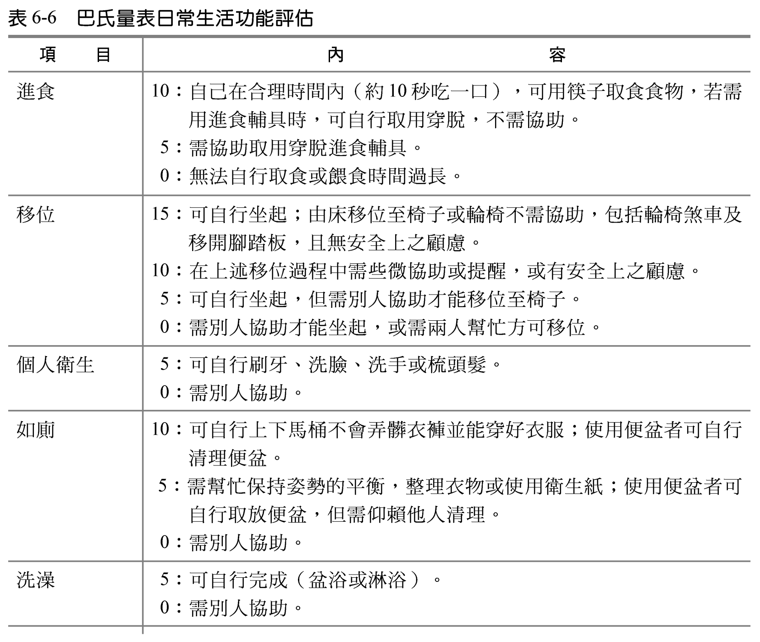

Slide 6
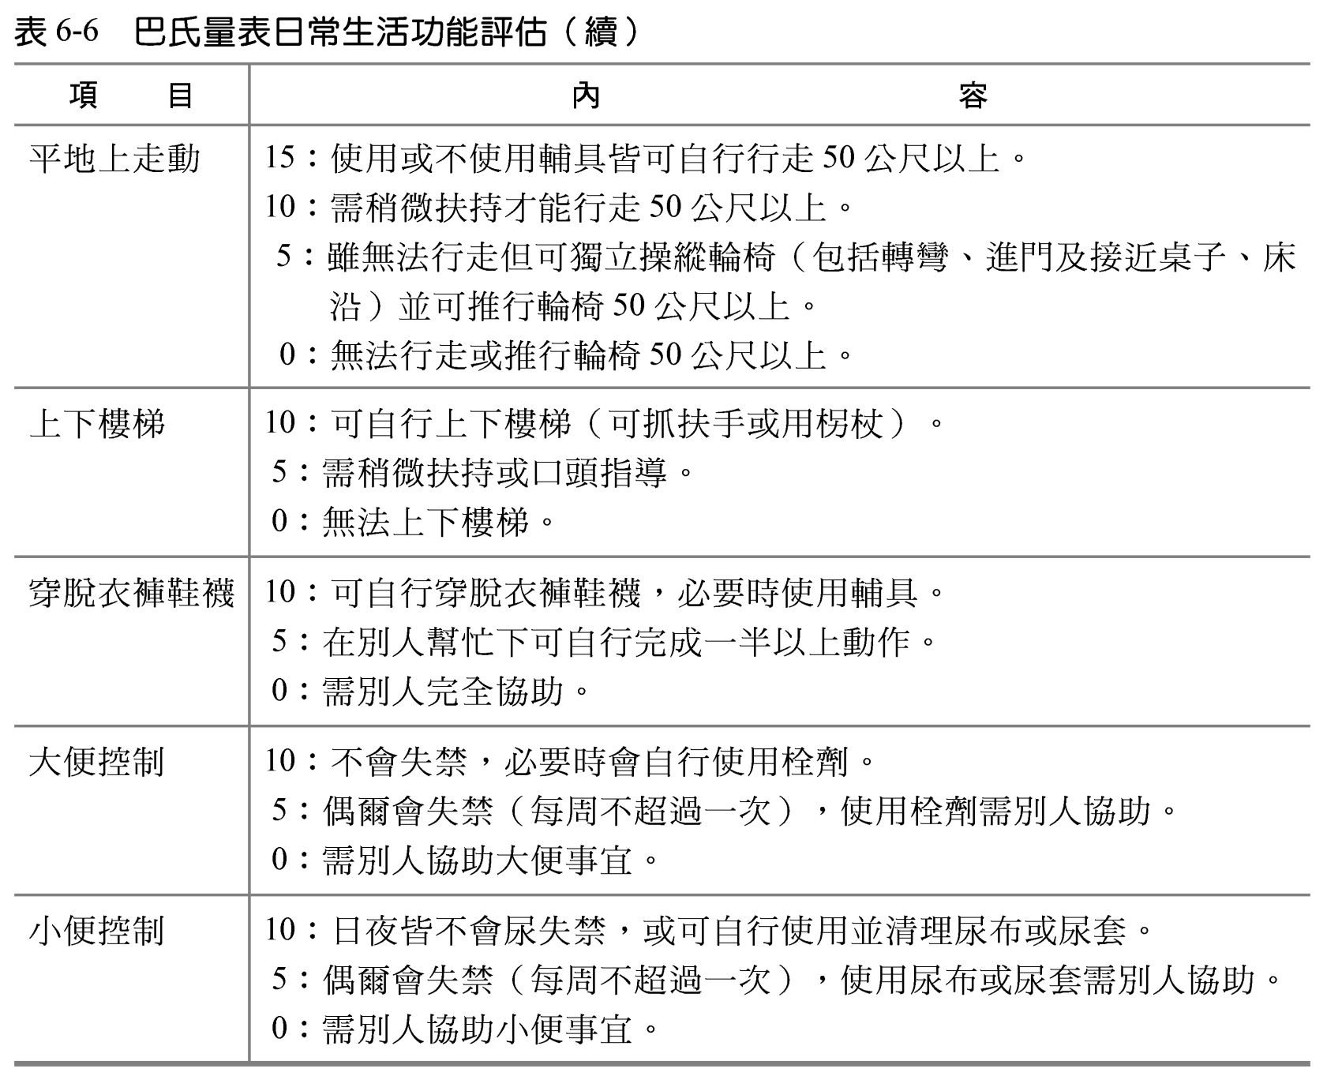

Slide 7

給他魚吃，不如教他如何捕魚。

Slide 8
身心障礙者活動協助(翻身、移位)

Slide 9
活 動 的 好 處
身體：促進血液循環、胸部完全擴張、
增進腹部肌肉收縮與肌肉張力
維持關節可動性
心理：增加健康愉快的感覺、
增進與人互動機會

Slide 10
活動功能障礙之照護技巧
錯誤觀念:臥床休息、靜靜躺在床上不要動。
活動可達成生理的需求，保持身體最佳的
功能狀態。
運動則能調整體能與促進健康。

Slide 11
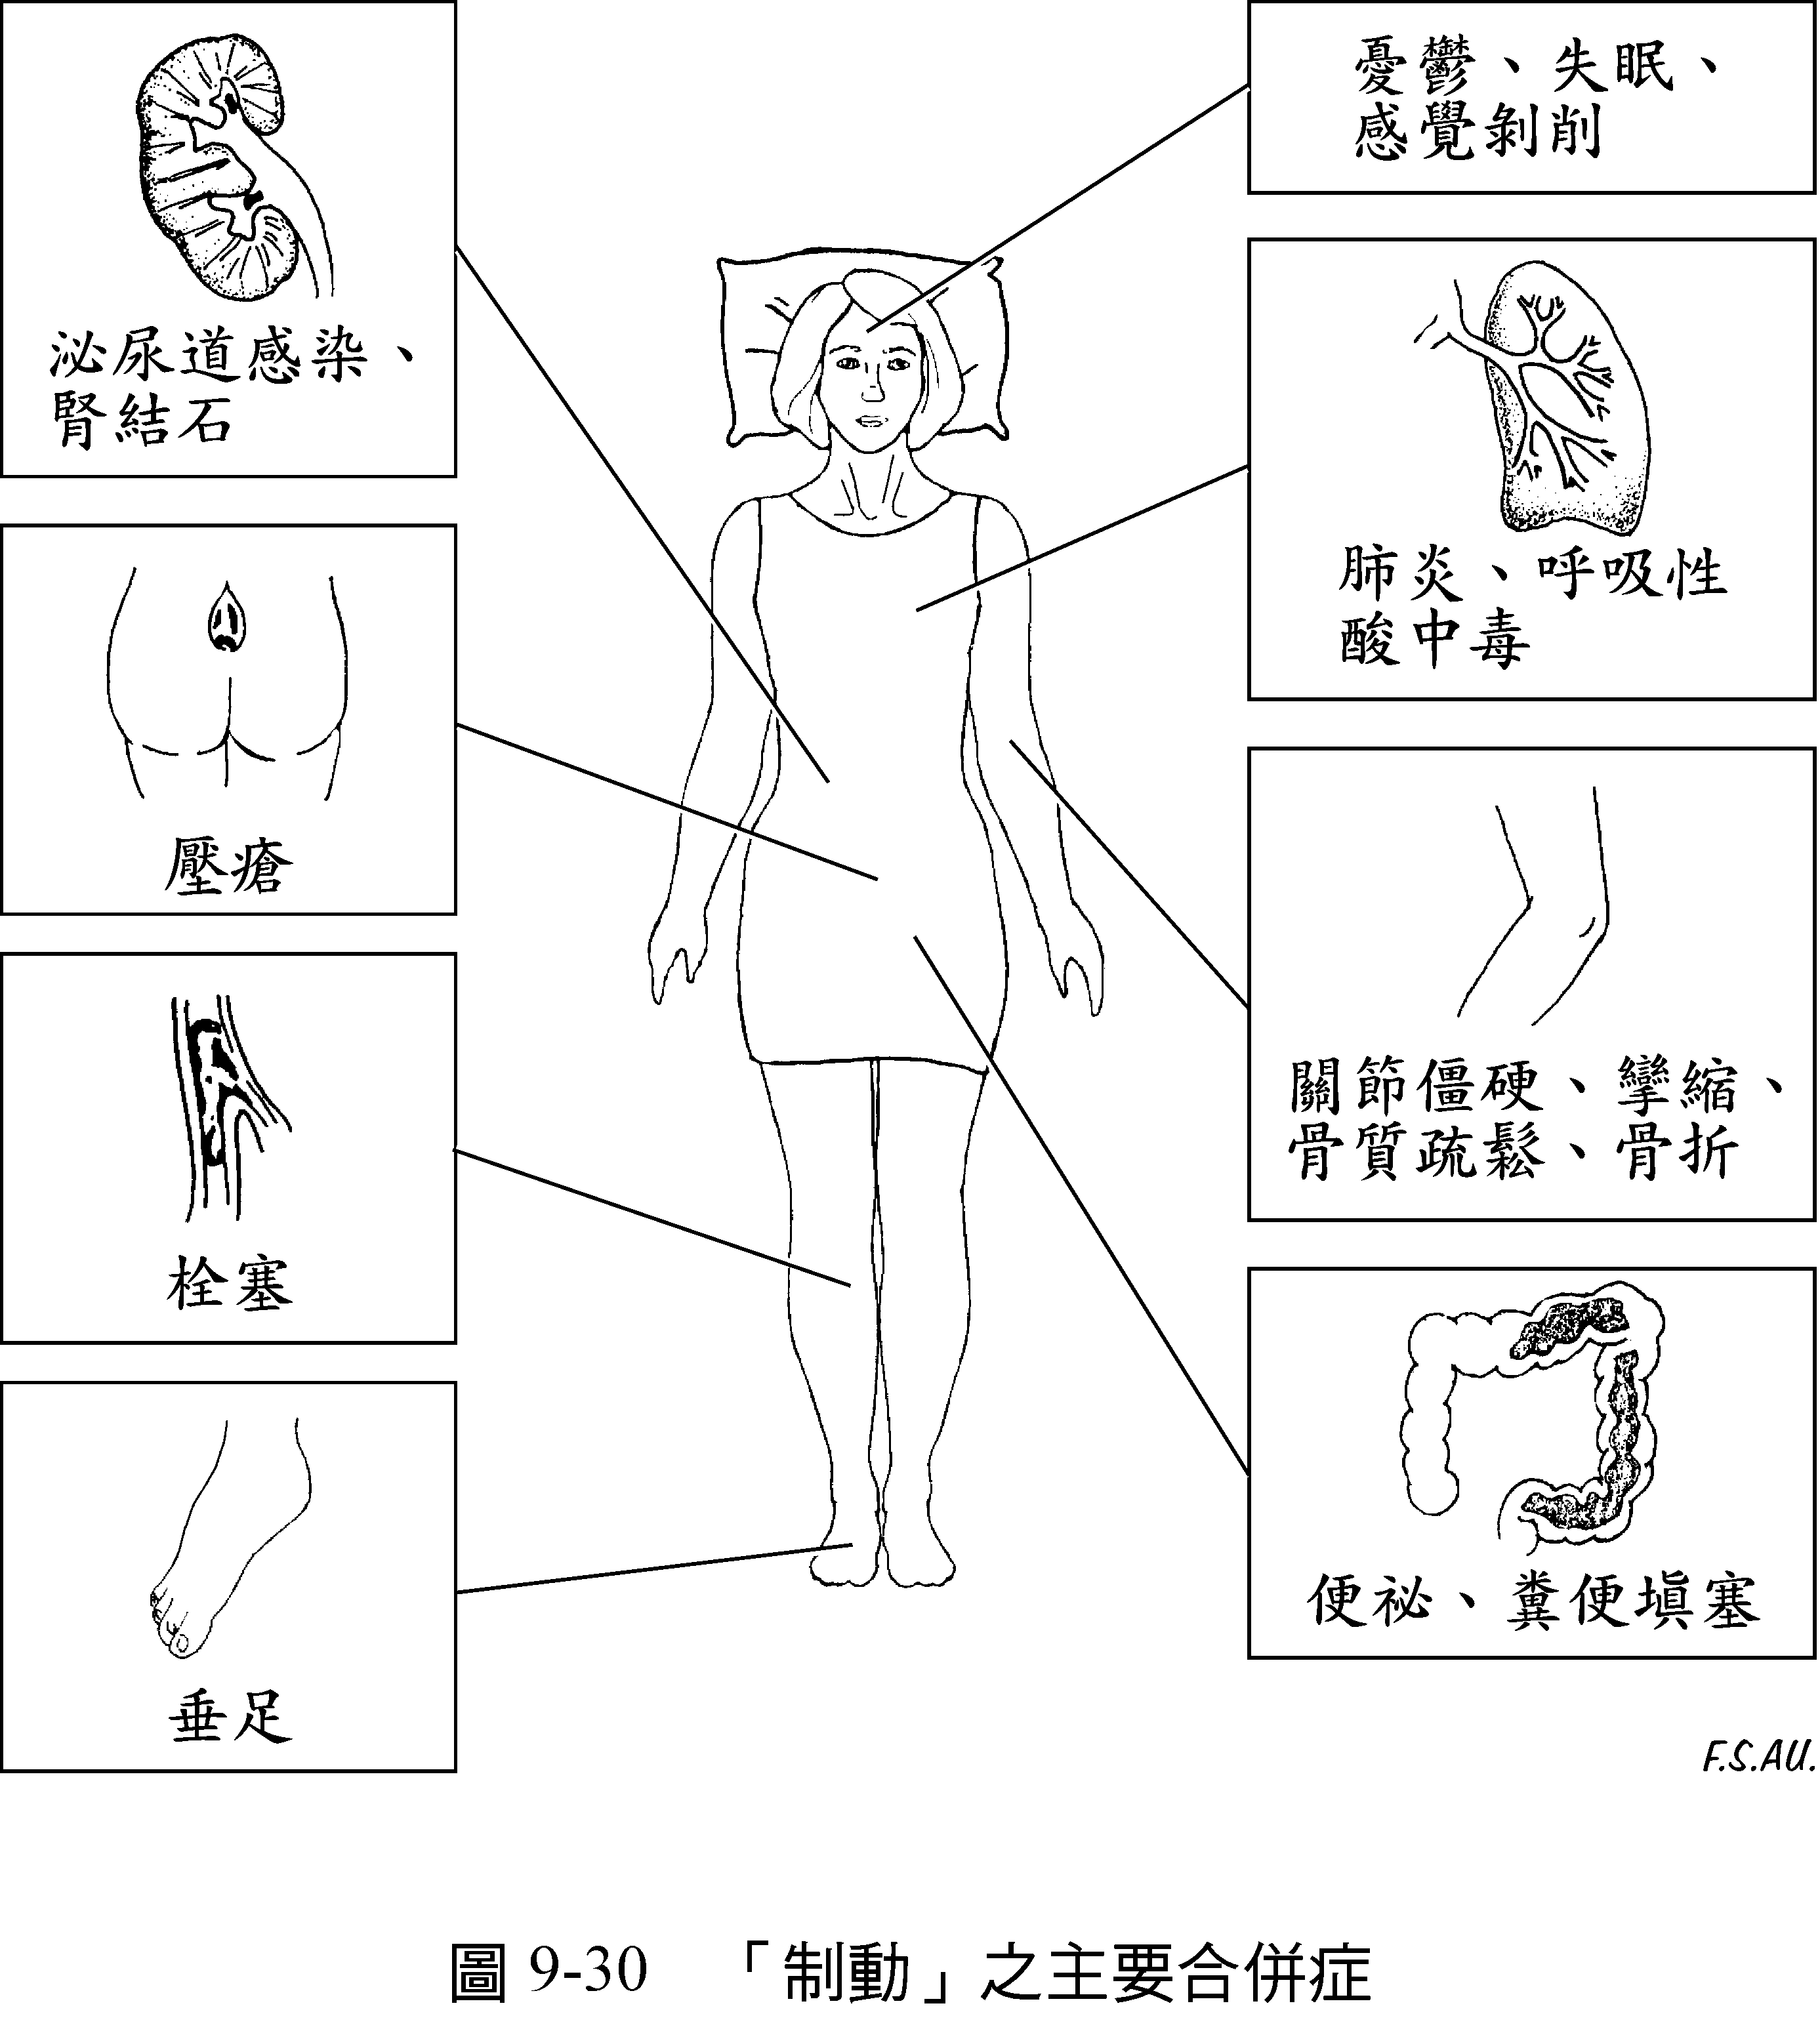

Slide 12
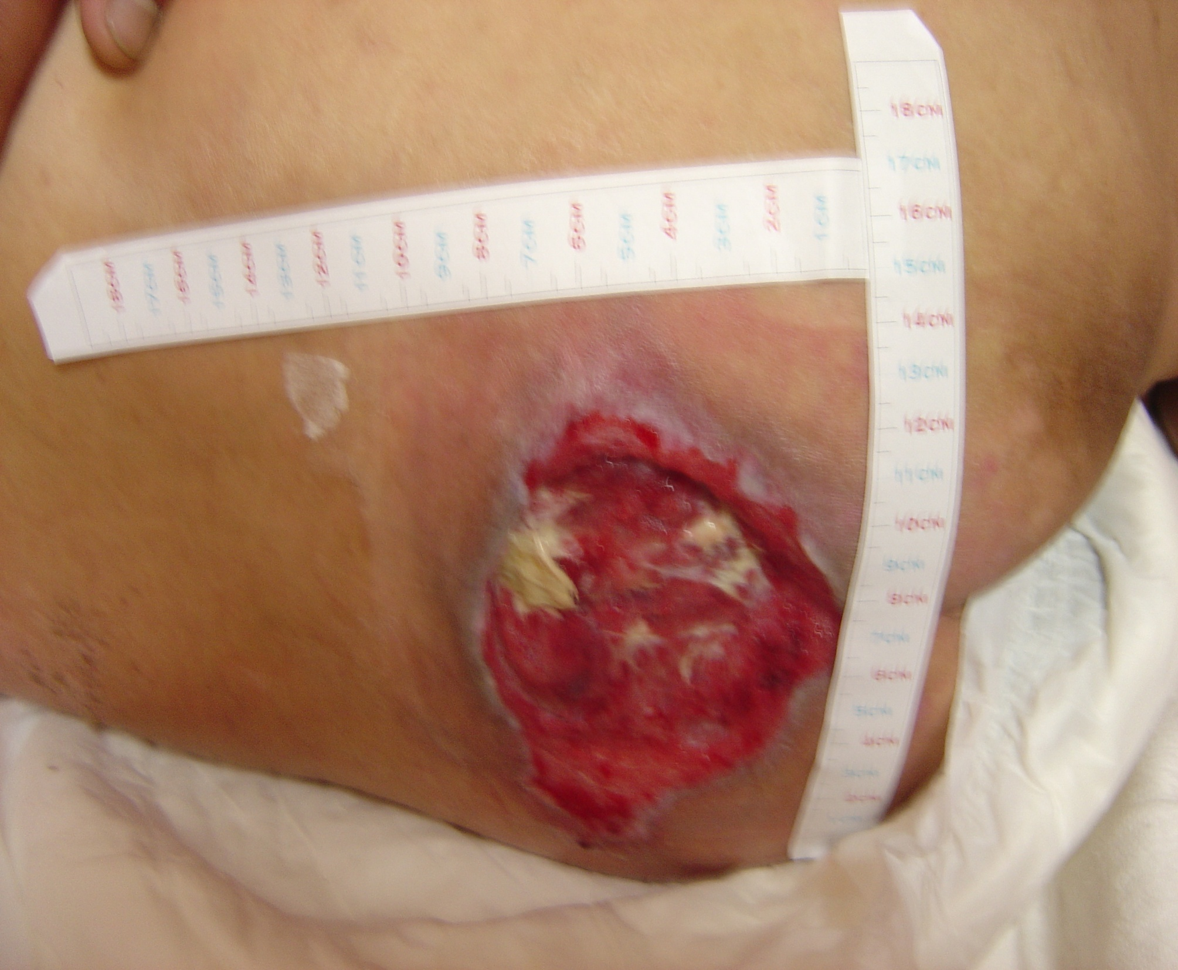

Slide 13
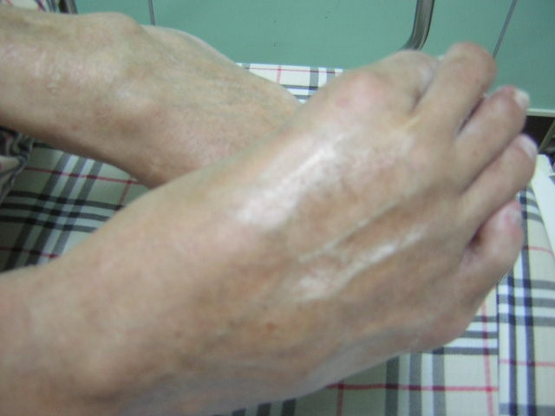

Slide 14
協助活動的措施
協助儘早下床活動
定時地變換案主姿勢
做全範圍關節運動

Slide 15
正確翻身與擺位

Slide 16
翻身姿勢的注意事項
避免進食半小時內翻身
翻身時應移動住民，避免拉扯肢體
翻身時照顧服務員一手扶住民肩膀，
另一手扶髖部

Slide 17
仰臥姿勢的擺位
頭部枕頭位於肩膀下，避免頸部懸空
兩側膝蓋下墊枕頭
兩側髖關節外放置枕頭
足底放置枕頭
翻身完畢應馬上拉起床欄，保護住民
安全

Slide 18
側臥姿勢的擺位
背後放置枕頭，讓住民輕靠枕頭
將下方肩膀拉出，臀部外移一些，維持
側翻姿勢
在雙腿膝蓋間放置枕頭，避免雙腿重疊
壓迫
翻身完畢馬上拉起床欄，保護住民安全

Slide 19
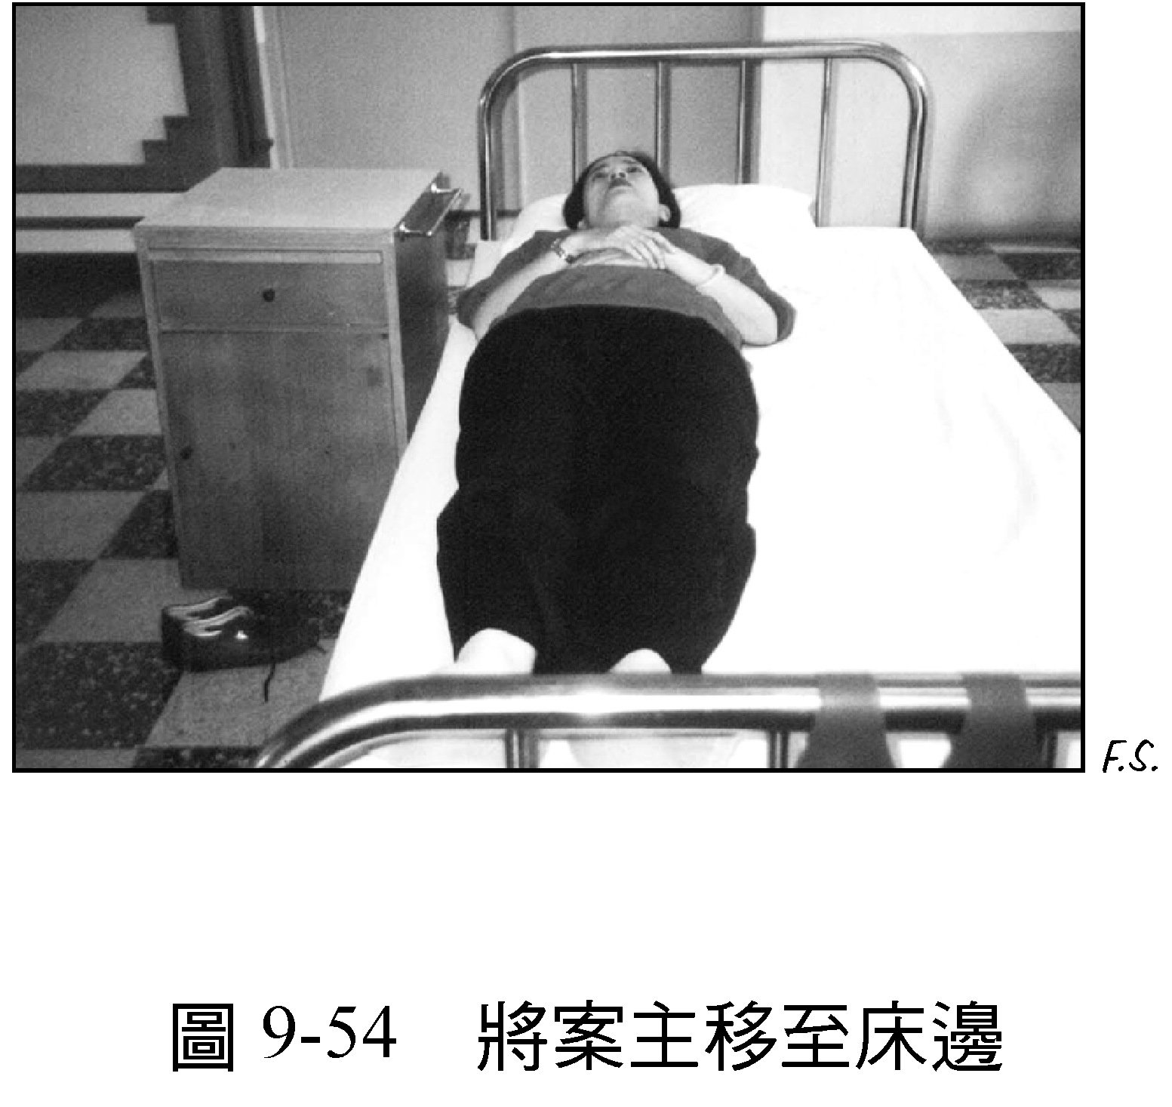

Slide 20
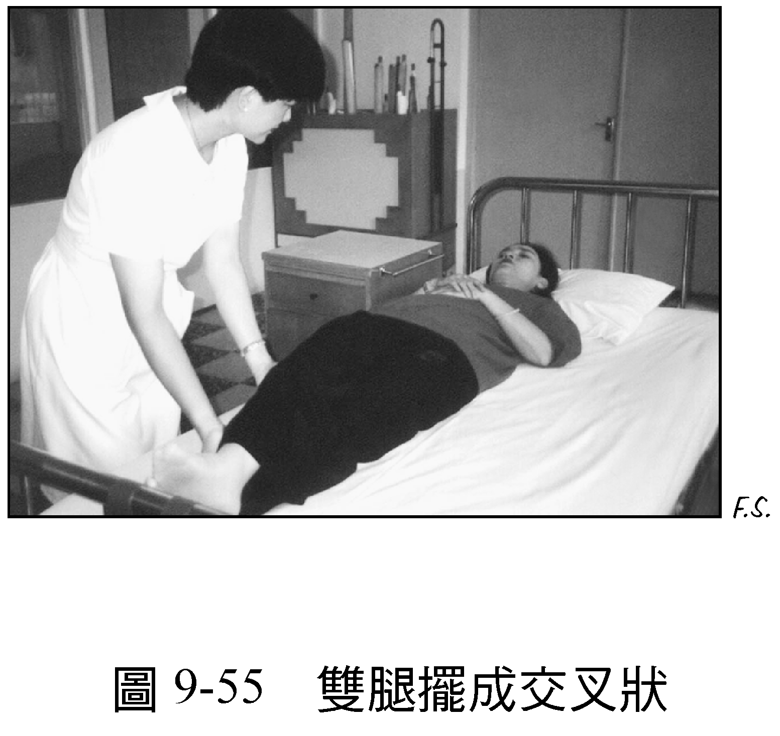

Slide 21
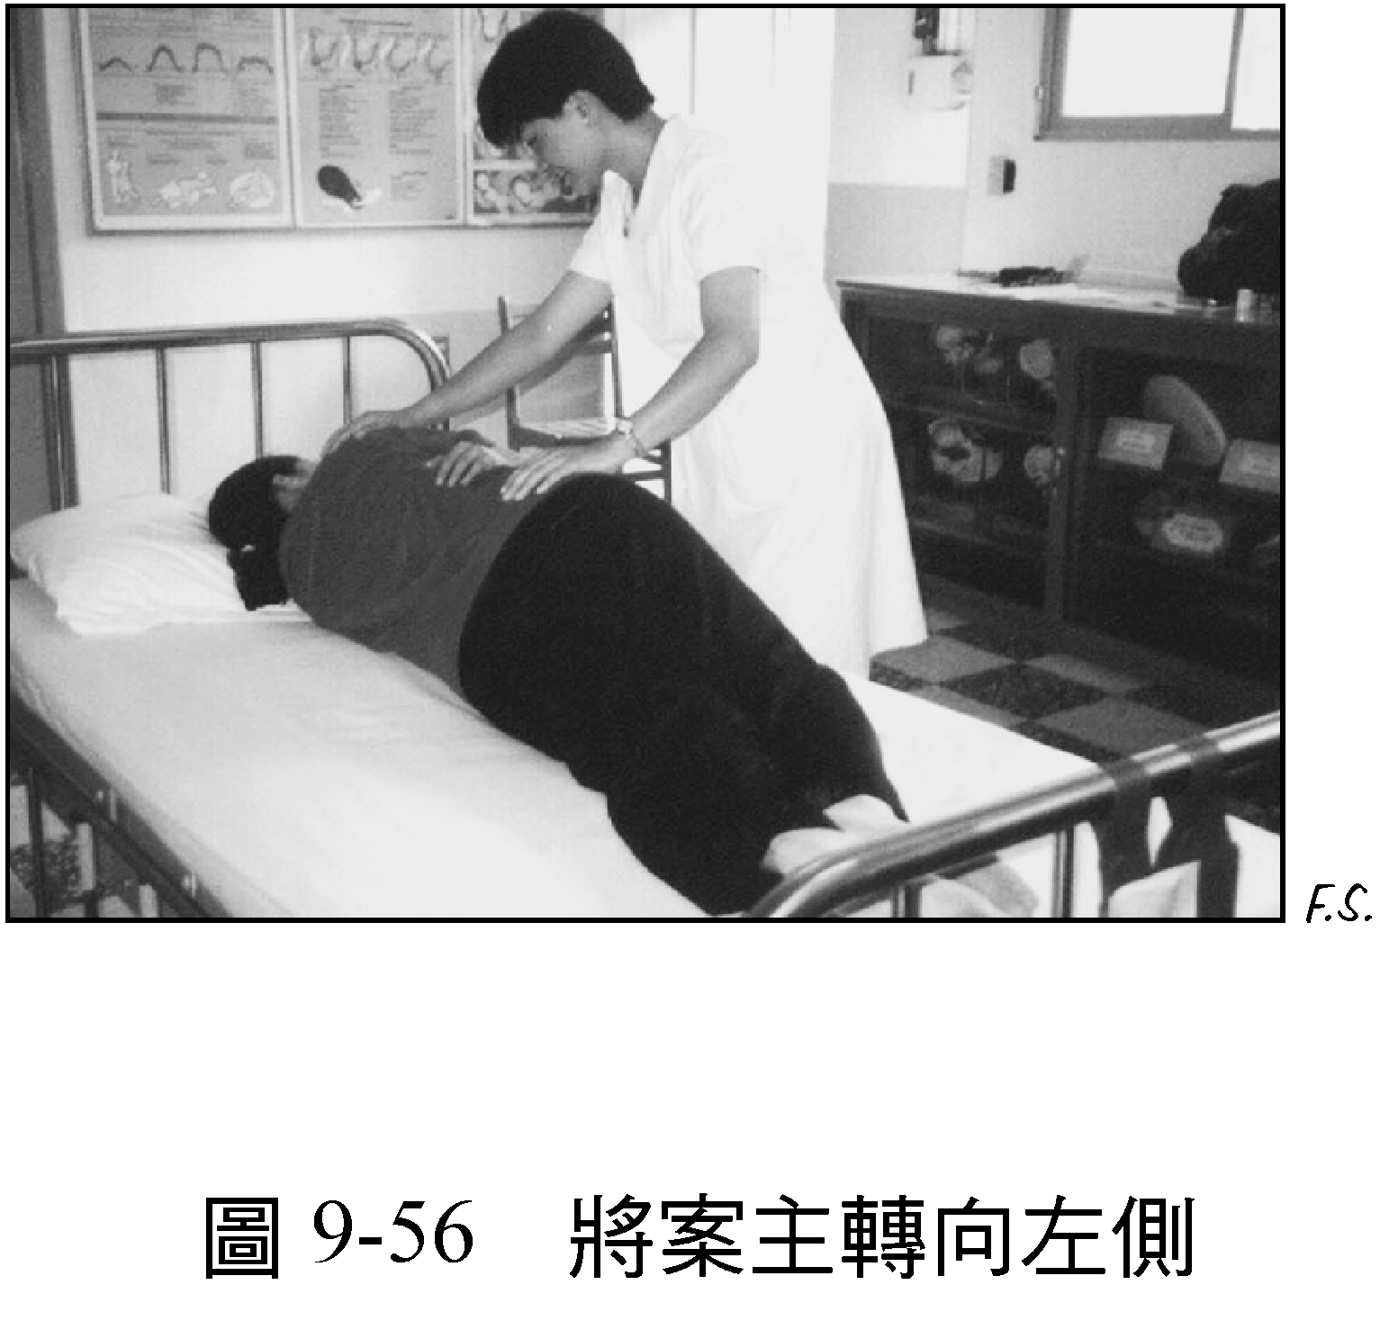

Slide 22
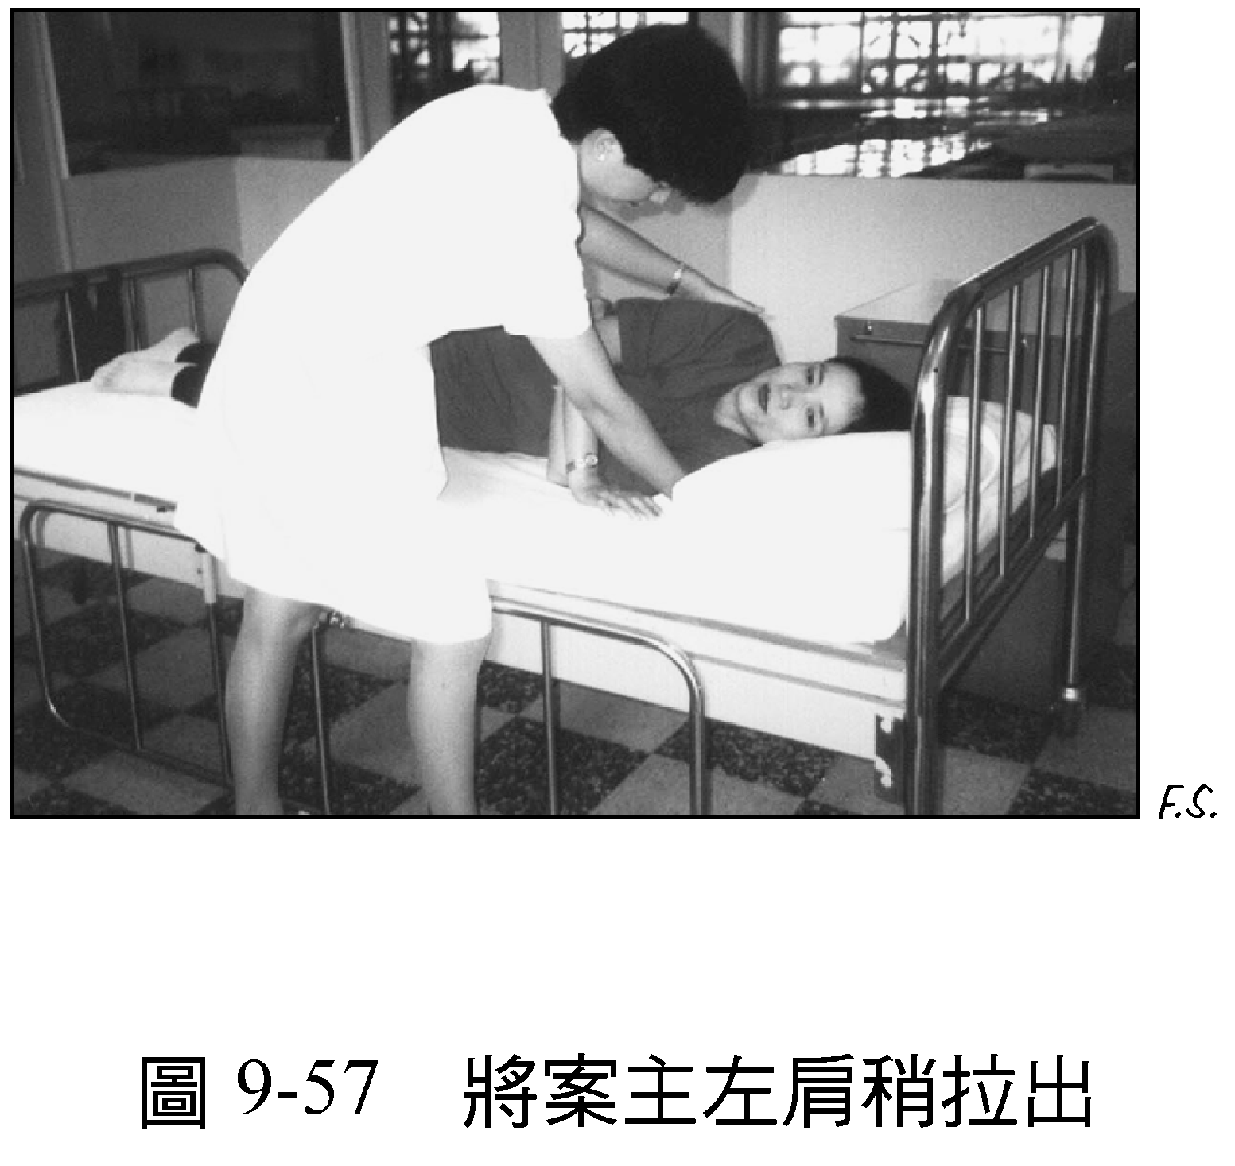

Slide 23
背部扣擊技巧(實務操作)
避開腎臟部位與脊椎骨。
扣擊時將手做成杯狀，用手腕力量，
有節律的扣擊。
扣擊方向由下而上來回數次，每次
50~100次。
洗手。

Slide 24
身心障礙者移位協助

Slide 25
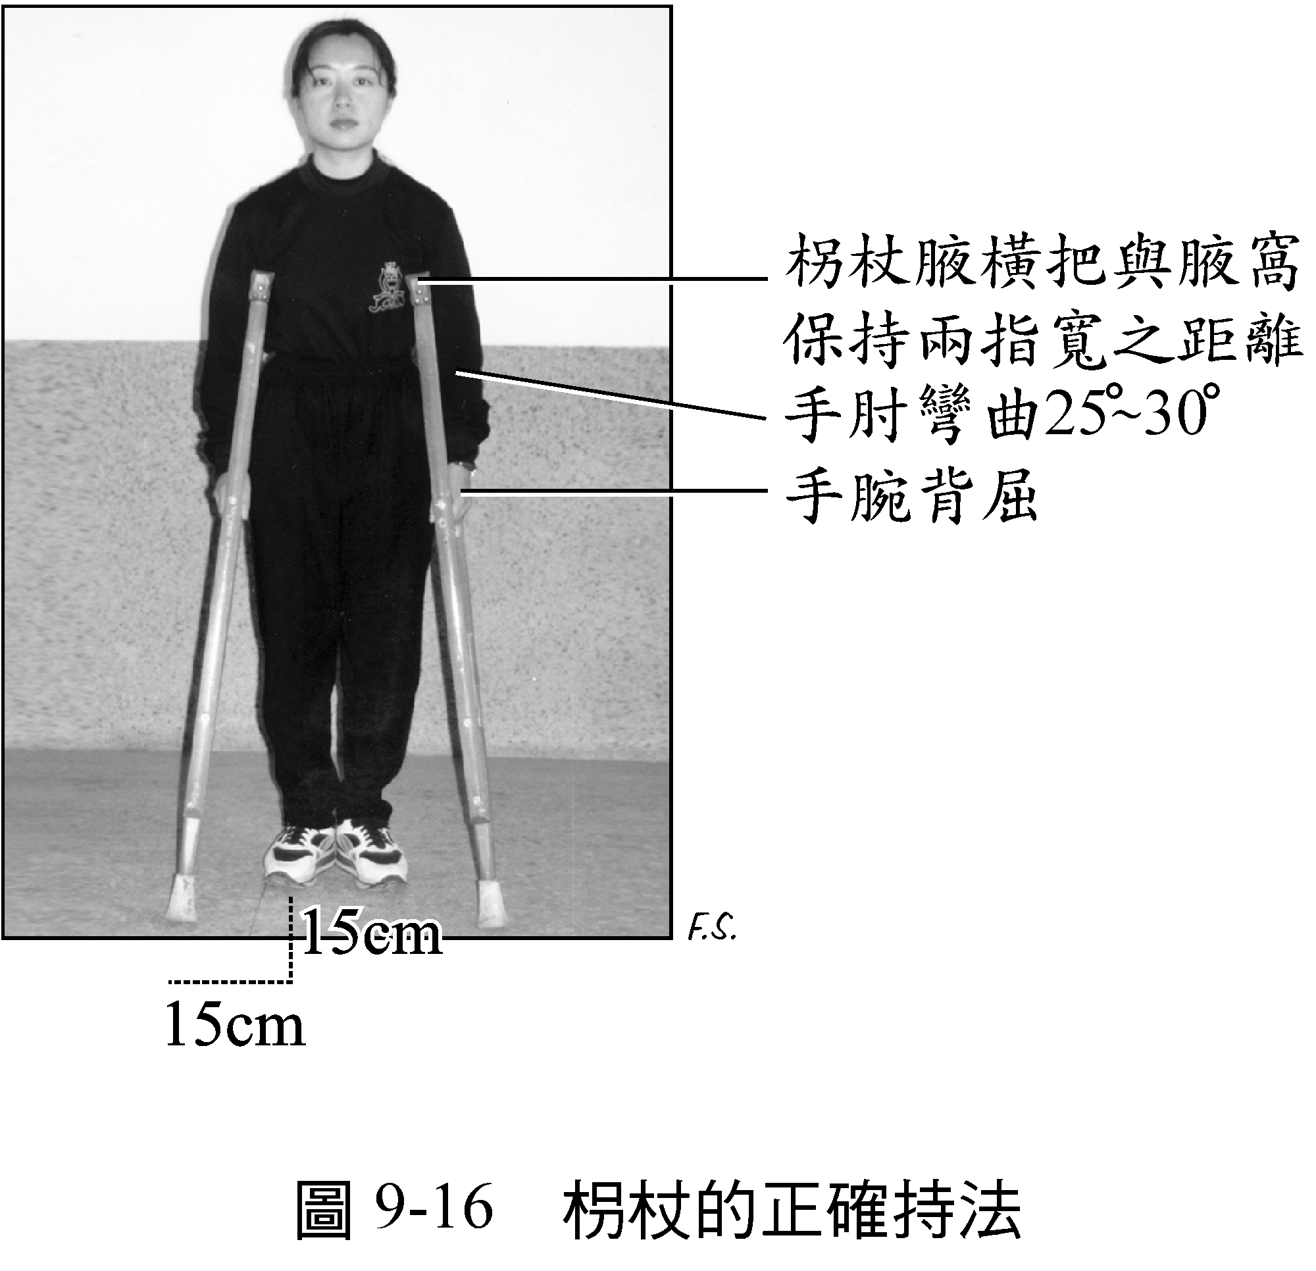

Slide 26
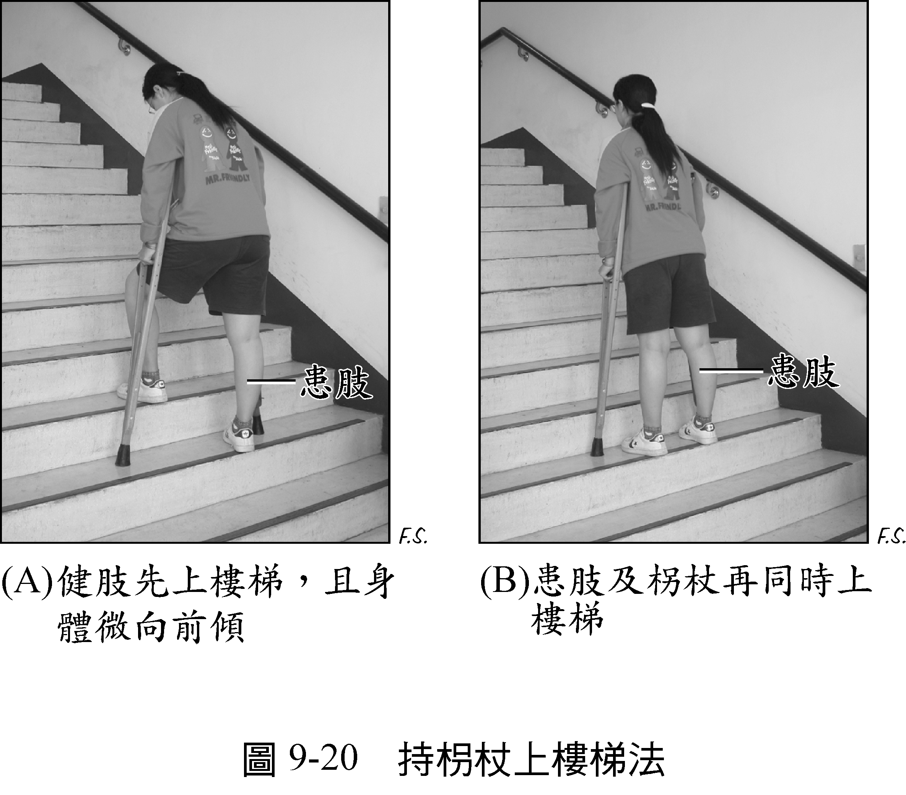

Slide 27
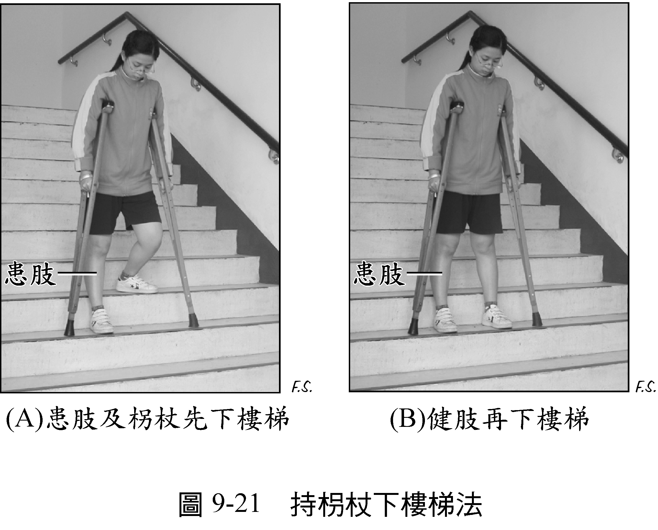

Slide 28
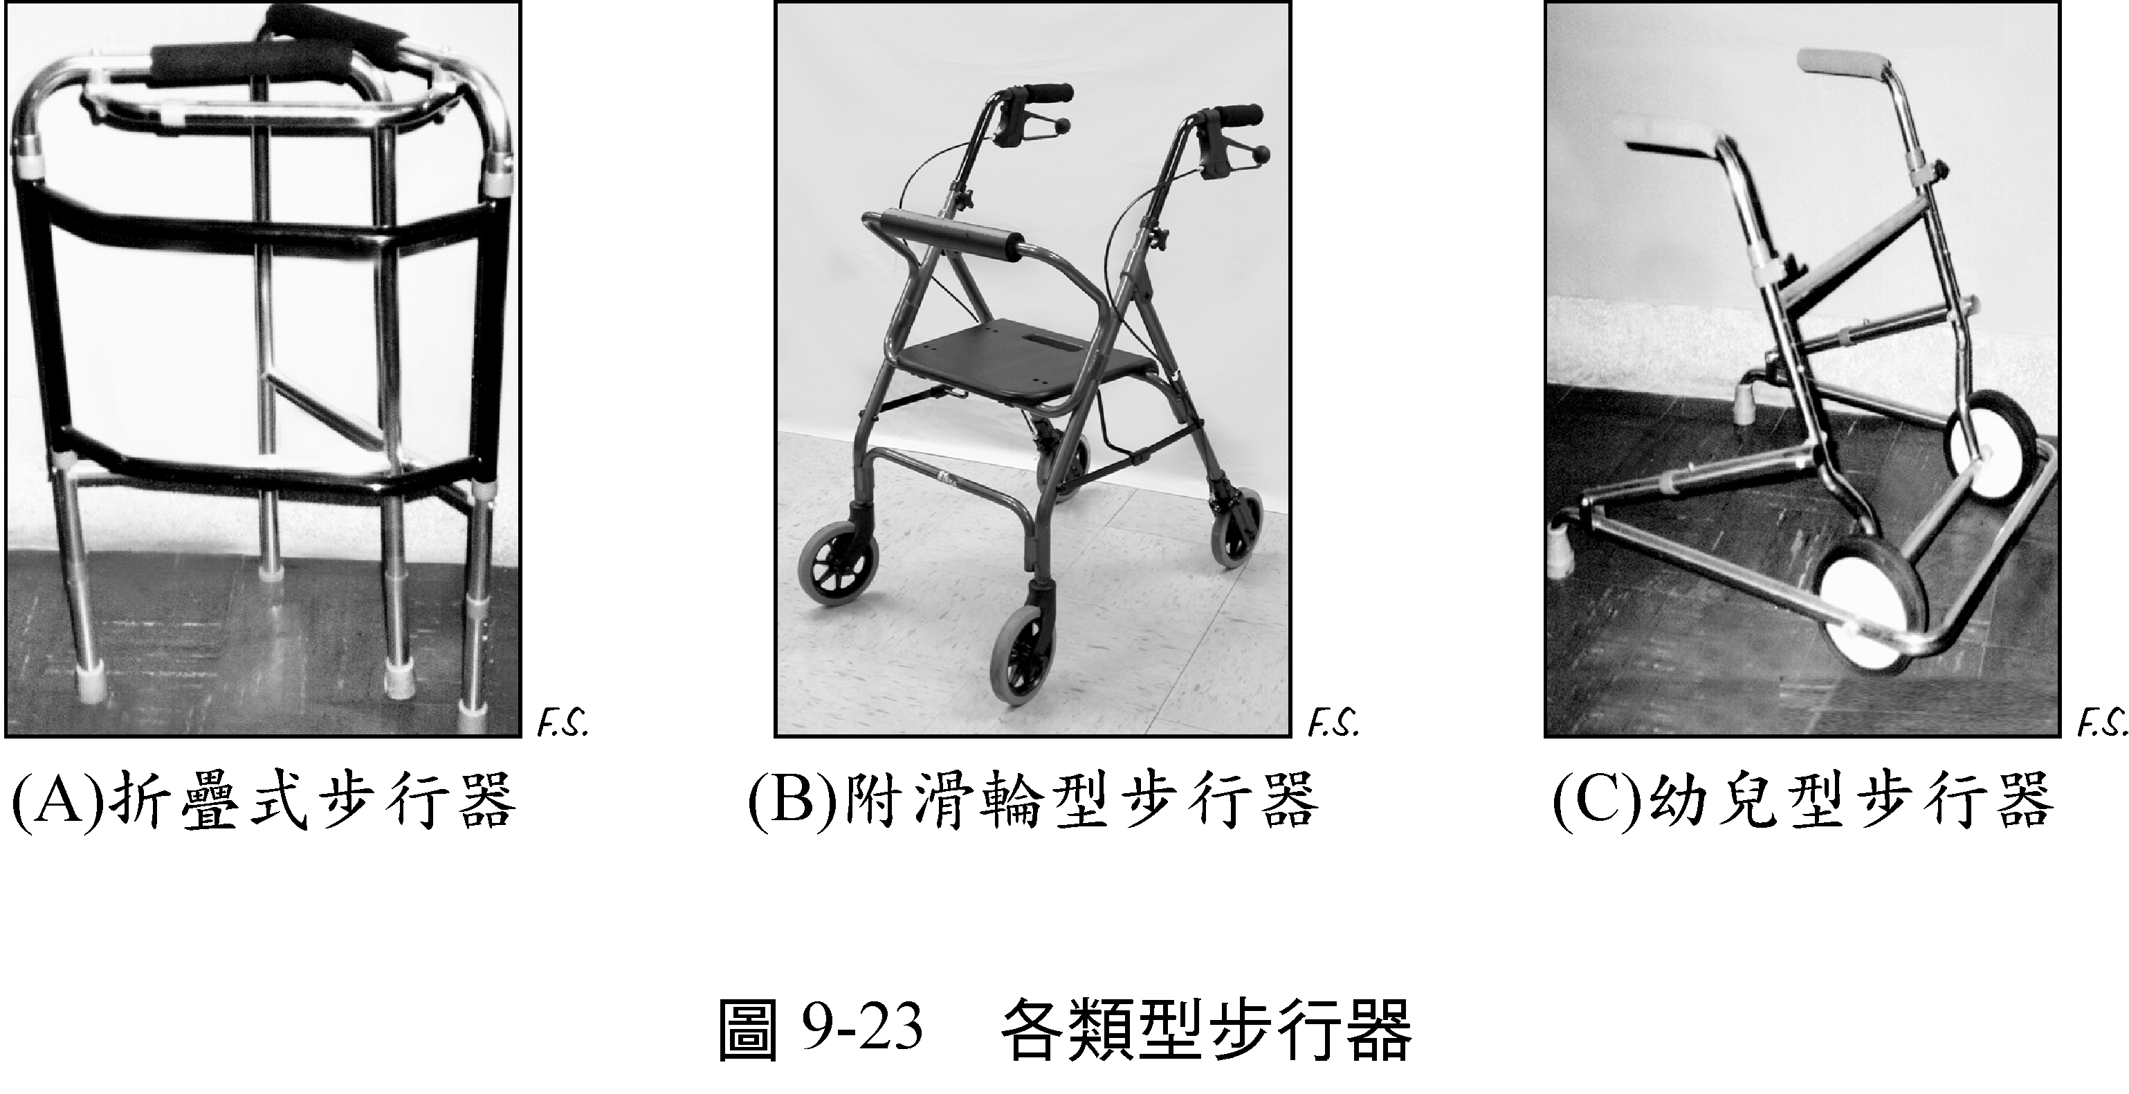

Slide 29
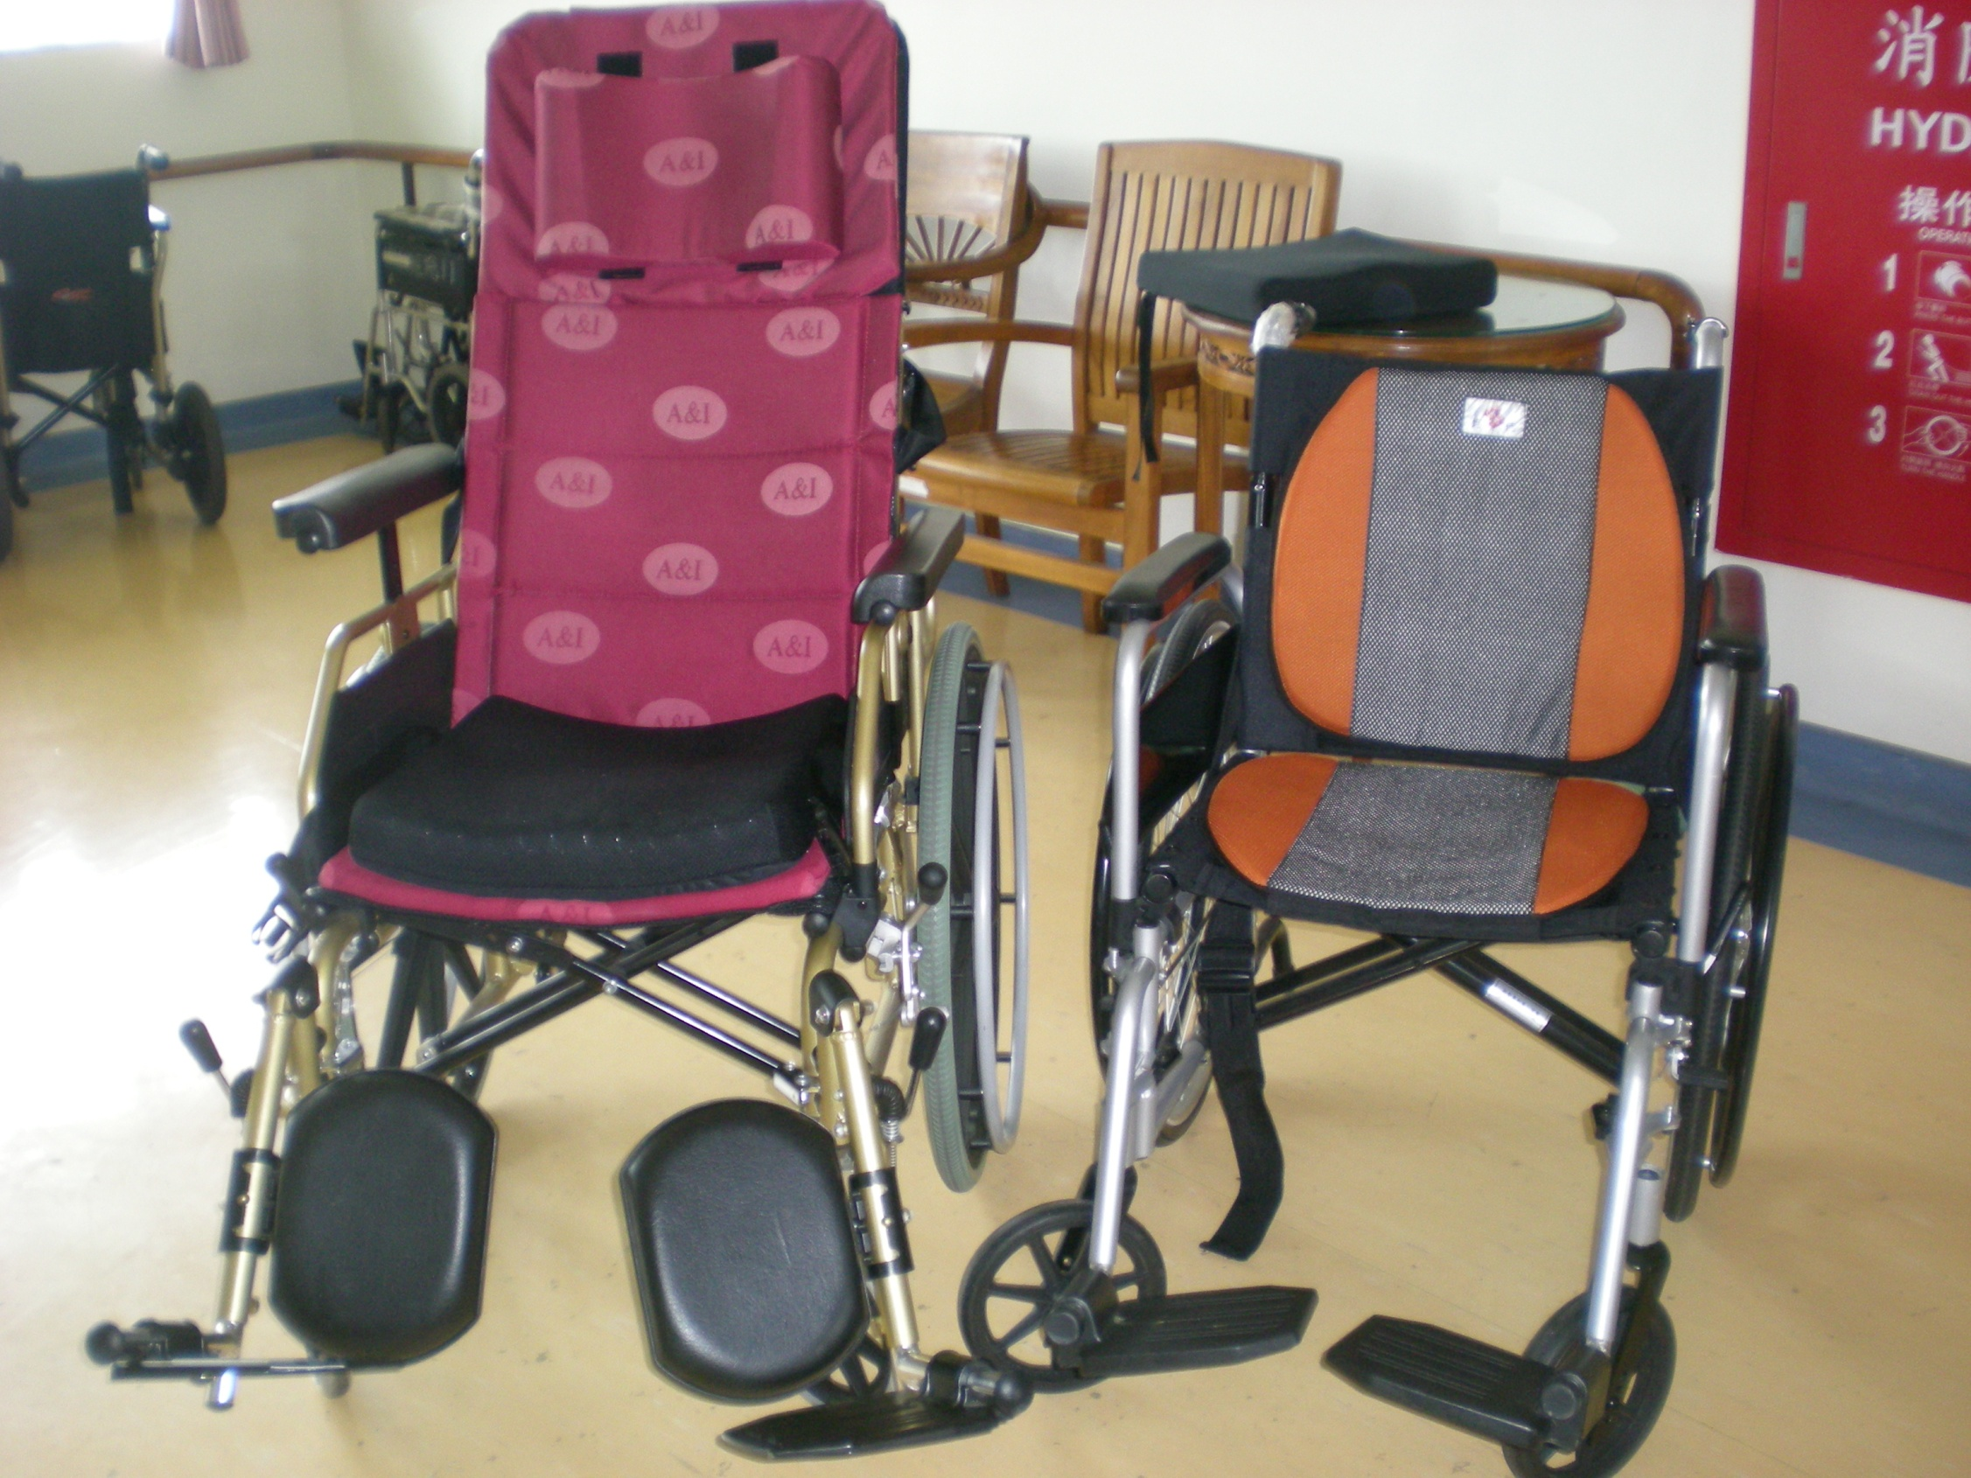

Slide 30
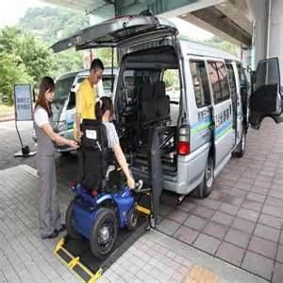
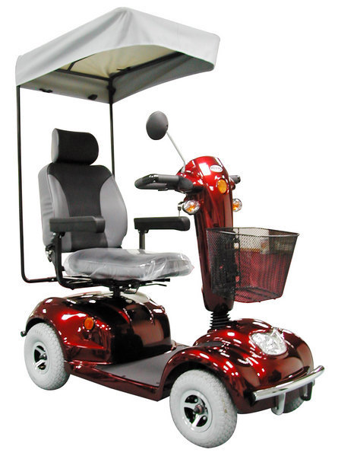

Slide 31
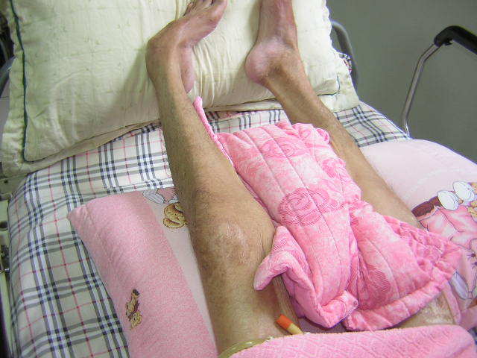

Slide 32
協助案主坐入椅子（或輪椅）

Slide 33
注意事項
輪椅放在健側.先固定輪椅.安全第一
下坡時—輪椅椅背先行
病患移位時---應鼓勵嚐試
病人移位時住應調整病床與推車等高.
搬動病人應注意肢體擺位
協助側臥---先移動四肢再移動軀幹.不可直接抓臥案主腋下

Slide 34
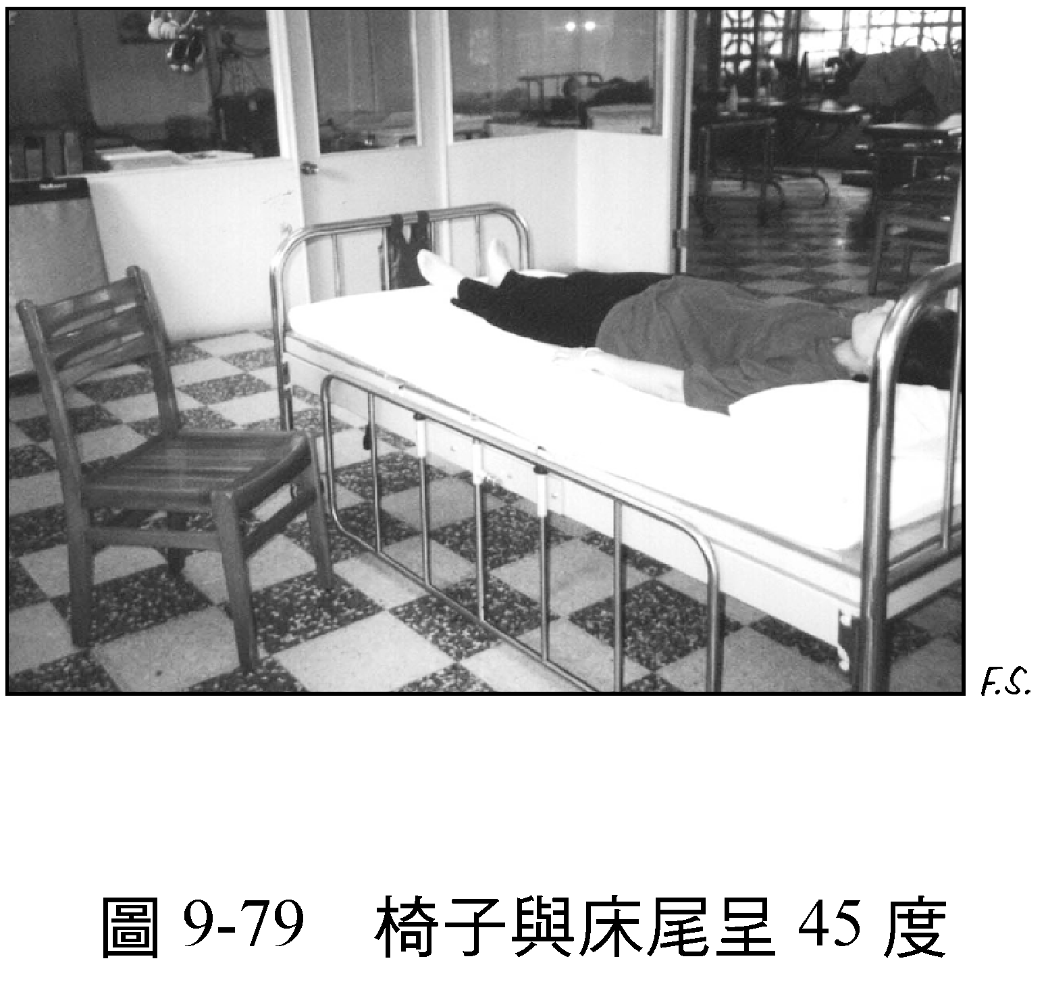

Slide 35
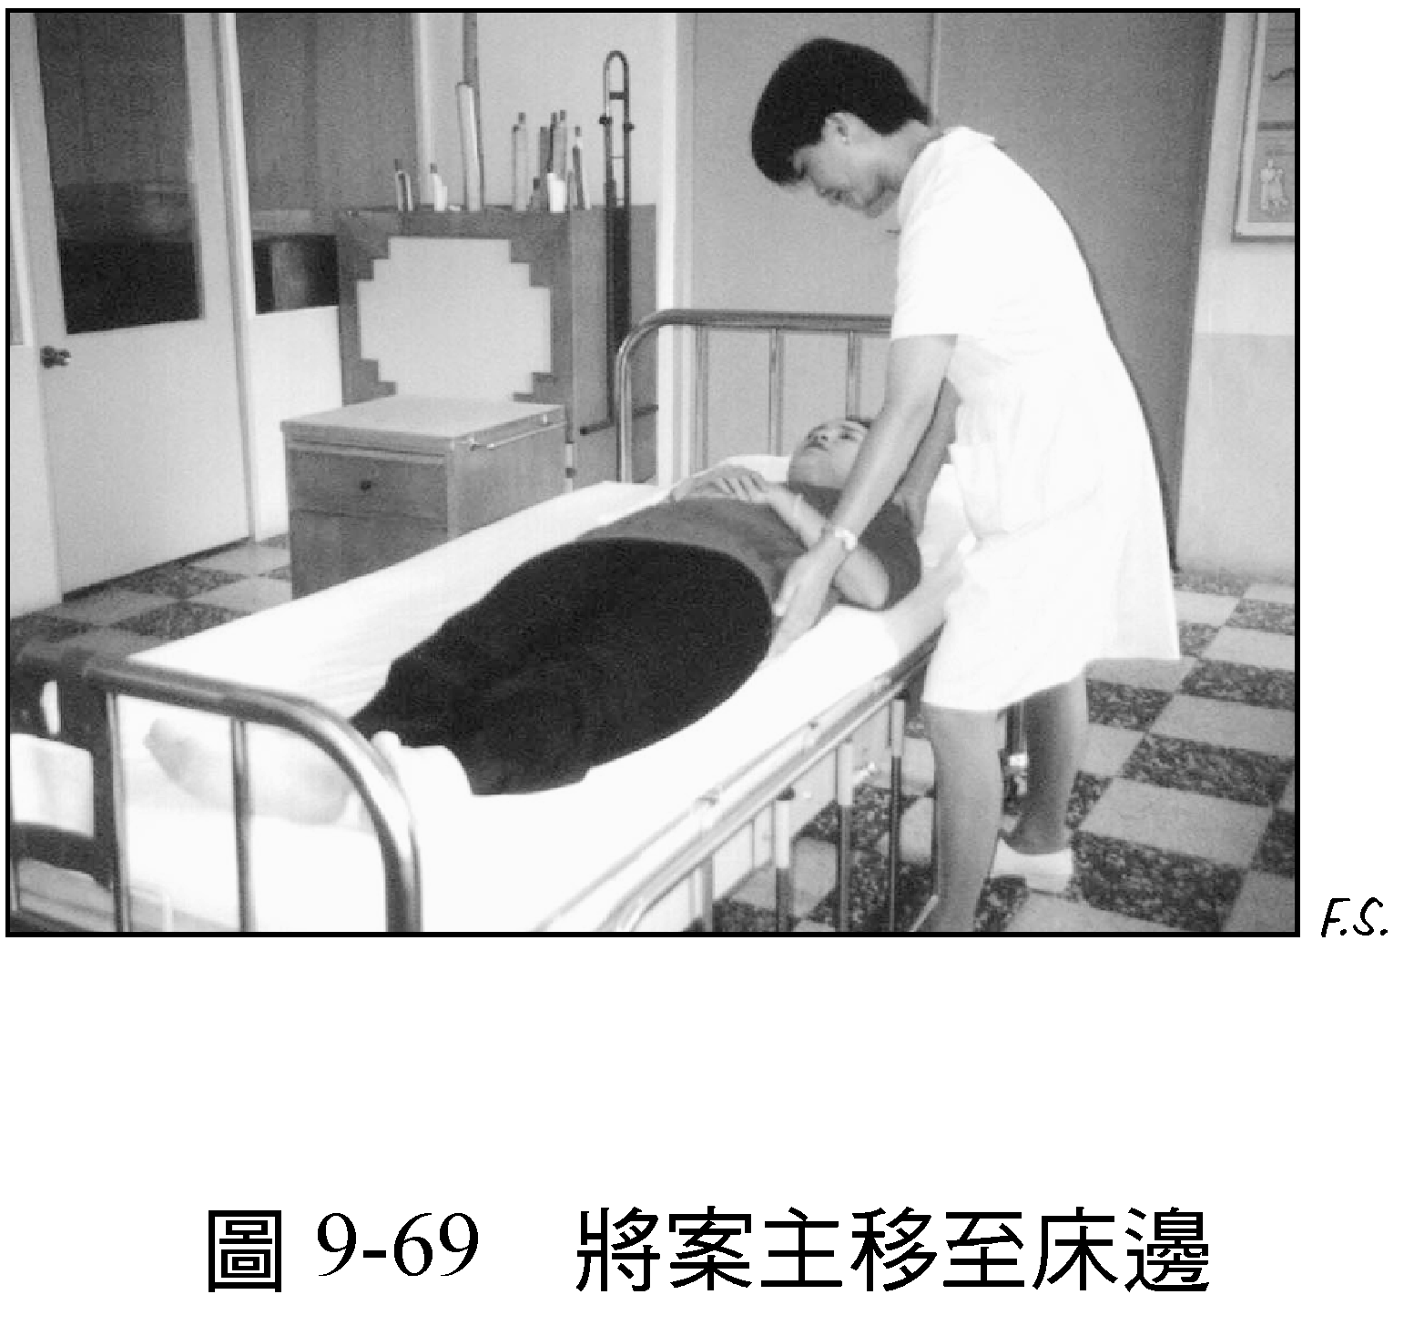

Slide 36
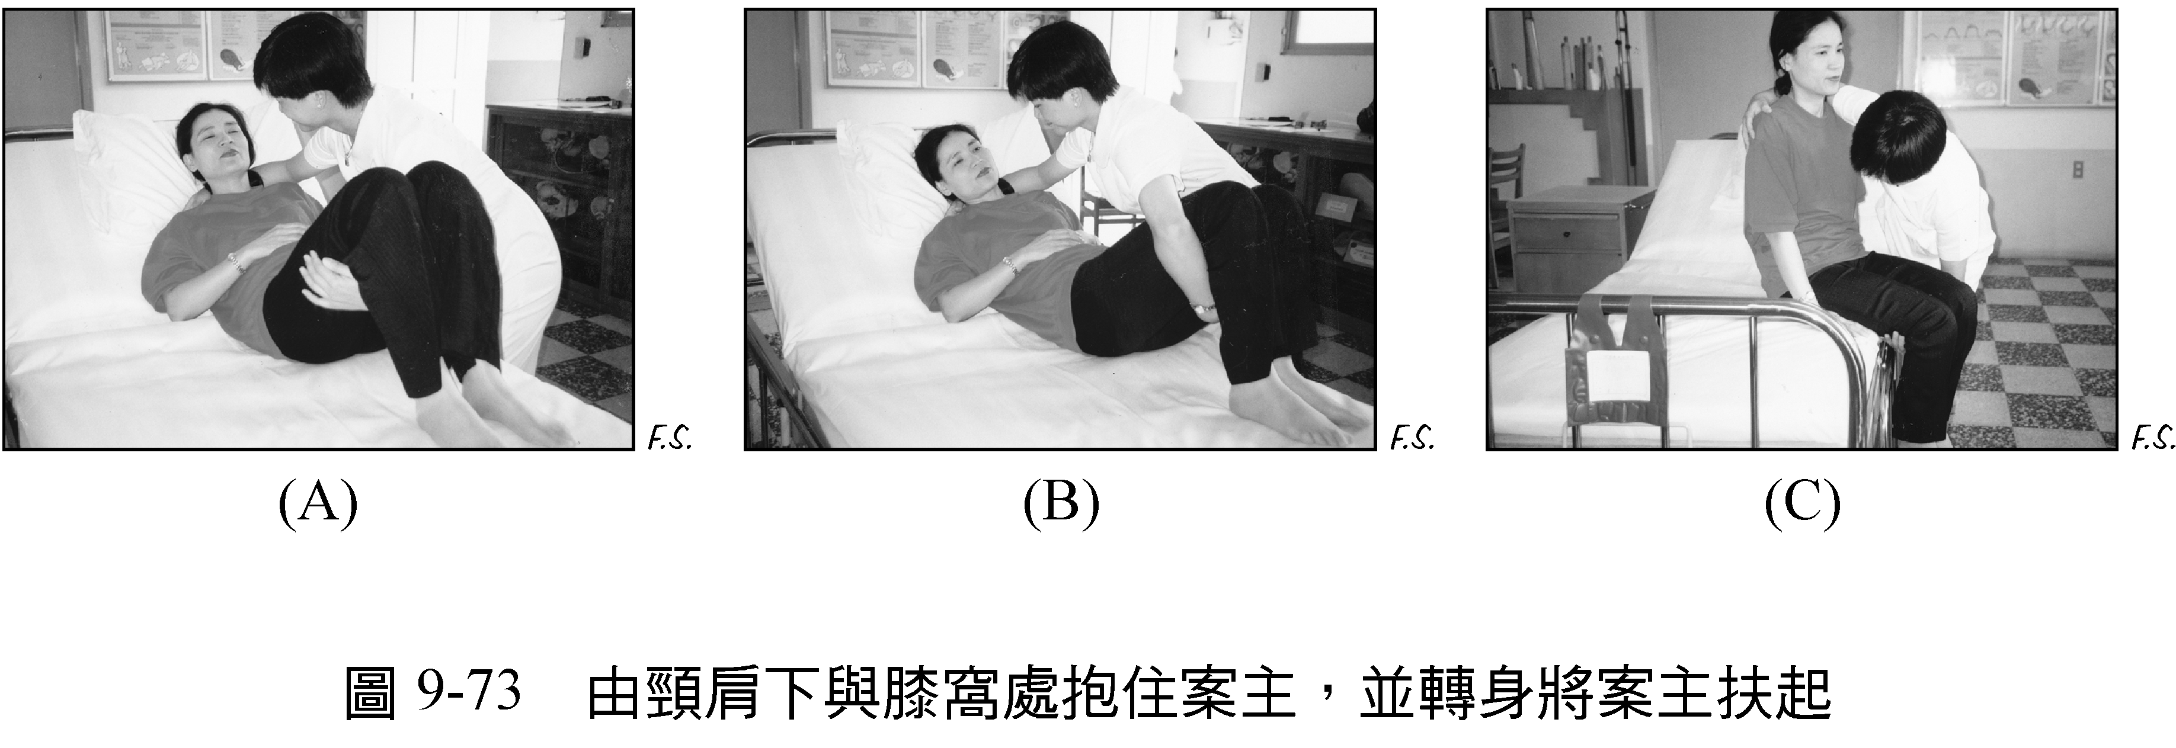

Slide 37
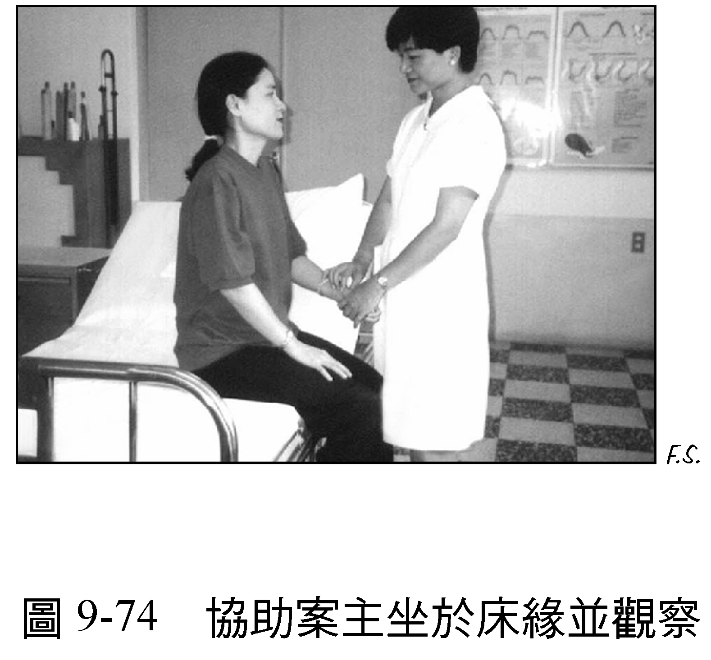

Slide 38
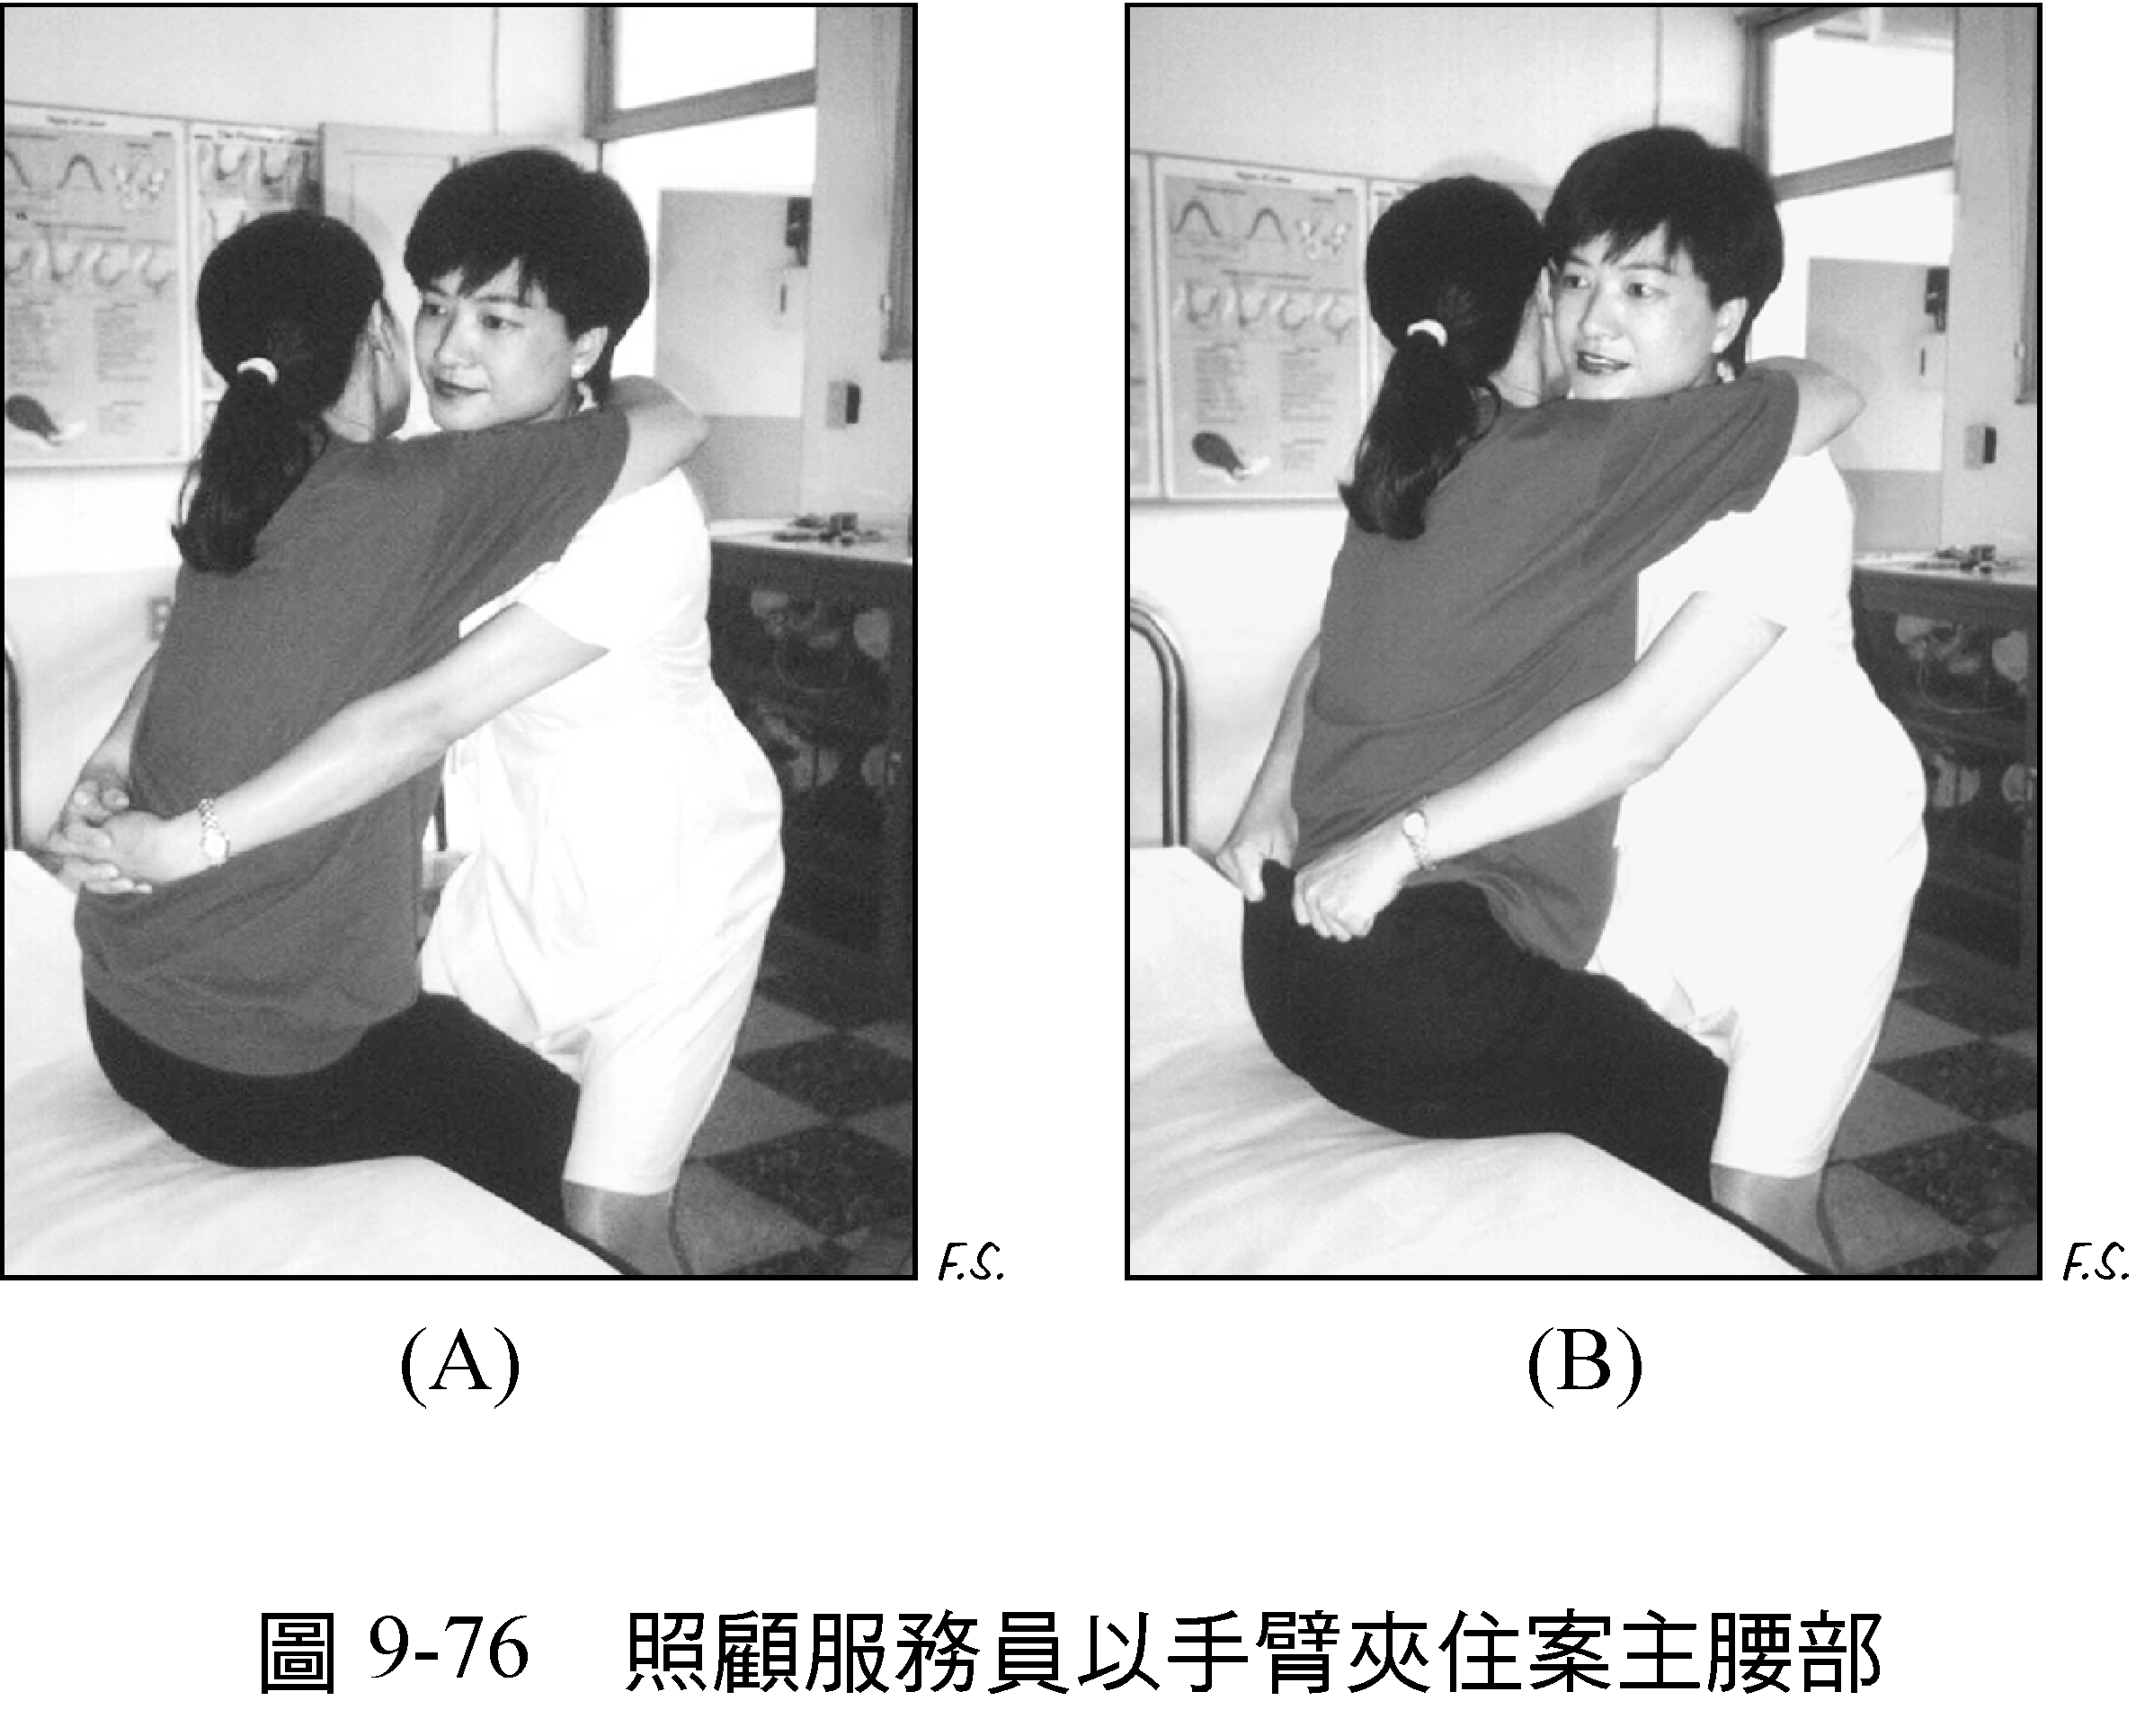

Slide 39
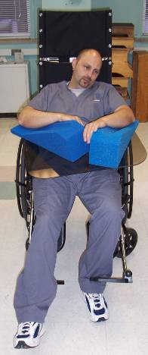
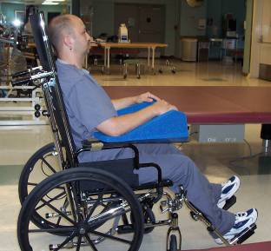
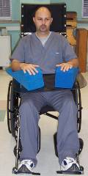

Slide 40
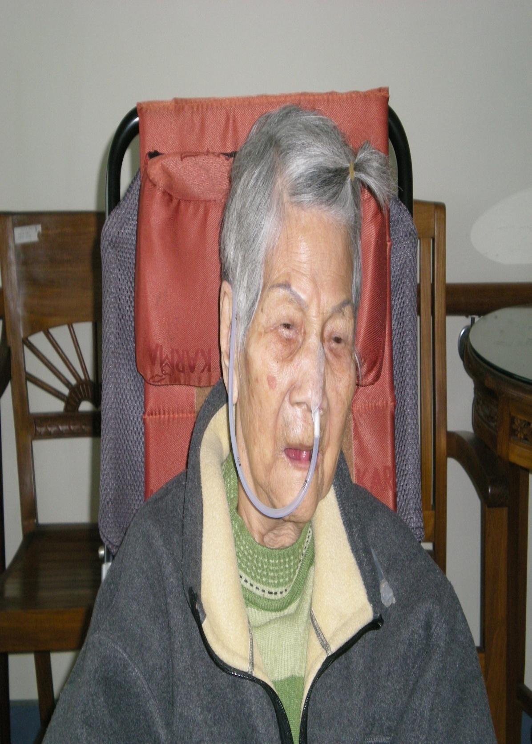
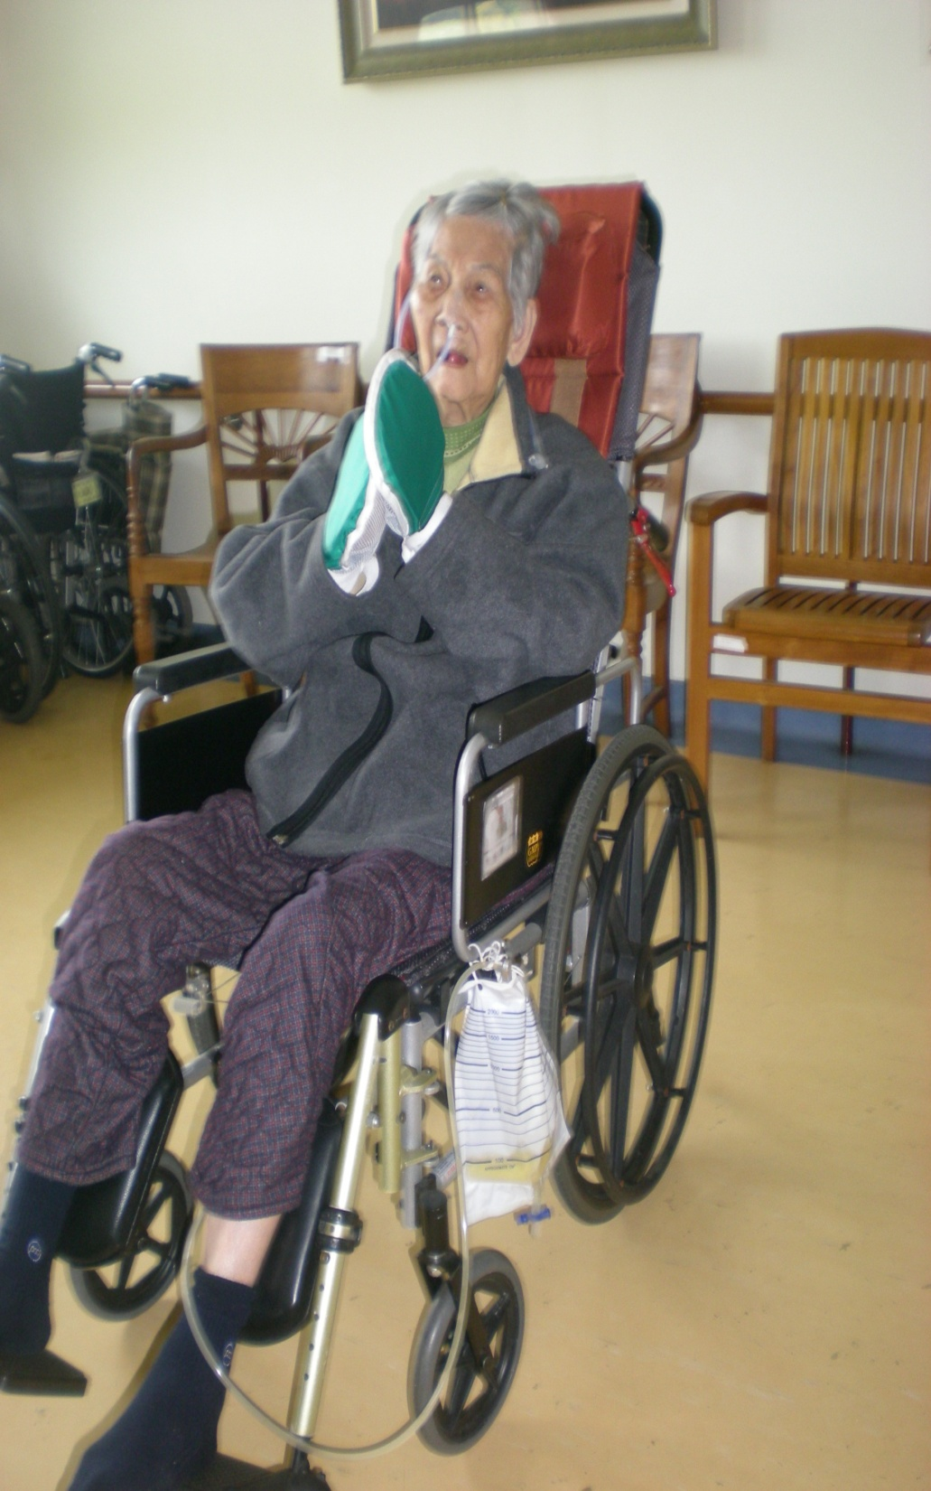

Slide 41
傷口基本照護原則
活動障礙長期臥床者，至少每2個小時協助
翻身一次。擺位應是30度的側躺
使用輪椅者，每15分鐘協助抬高臀部或移
動坐姿重心。
經常檢視評估皮膚的狀況保持皮膚的乾爽，
避免浸潤泡軟的發生

Slide 42
傷口特殊照護的方法
適當使用壓力減輕器材
-適當的床面可以有效地分散壓力，如
泡沫墊、空氣墊或水墊、空氣交換床
、低空氣流失床及空氣液化床等
-適當地使用坐墊、枕頭、羊毛氈等壓
力減輕器材，以分散骨頭突出處的直
接受力

Slide 43
傷口特殊照護方法
復健訓練
-對心智及動作能力許可的病患應積極
訓練其肌力，使其能自我翻身及移動
身軀

Slide 44
傷口特殊照護方法
水分及營養的補充
-水分、蛋白質、醣類、維生素、礦物
質等都直接或間接與壓瘡的形成有關
，所以應規律地監測病患的體重、進
食和消化狀況、皮下脂肪厚度及抽血
檢查等

Slide 45


Slide 46
身心障礙者備餐、餵食注意事項

Slide 47
基本營養之需要與協助餵食
每日飲食六大類
1.五穀根莖類
2.奶類製品
3.蛋豆魚肉類
4.蔬菜水果
5.油脂類

Slide 48
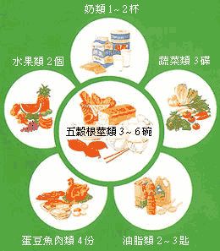
六大類食物

Slide 49
影響食物攝取和營養狀態的因素
年齡
飲食習慣
感官反應
健康狀況
心理因素
經濟因素

Slide 50
營養狀態的評估
飲食史
身高和體重
檢驗資料:血糖、血紅素、白蛋白。
臨床表徵

Slide 51
身體區域 | 營養良好的徵狀 | 營養不佳的徵狀
活力 | 有生氣、有精神 | 易疲倦、虛弱無力
頭髮 | 有光澤、彈性、無大量脫落 | 乾燥、易斷、無光澤、稀少
皮膚 | 光滑、濕潤、有彈性、膚色良好、沒有腫脹 | 粗糙、乾燥、蒼白、水腫
口腔狀況 | 黏膜紅潤、平滑、沒有腫脹和潰瘍、沒有出血 | 黏膜紅腫、潰瘍、嘴角裂、牙齦易出血
眼睛 | 明亮、清澈、黏膜呈粉紅色 | 黏膜蒼白、乾燥、充血
骨骼肌肉 | 堅實、有張力、無疼痛 | 鬆弛、無張力、萎縮、畸形
腹部 | 平坦 | 腹水、腫大

Slide 52
飲食的種類
普通飲食
軟質飲食：消化不良、咀嚼不便之病患….。
流質飲食：半流質、全流質、清流質
管灌飲食:
特別飲食：糖尿病飲食、低鹽飲食、高蛋白
飲食。

Slide 53
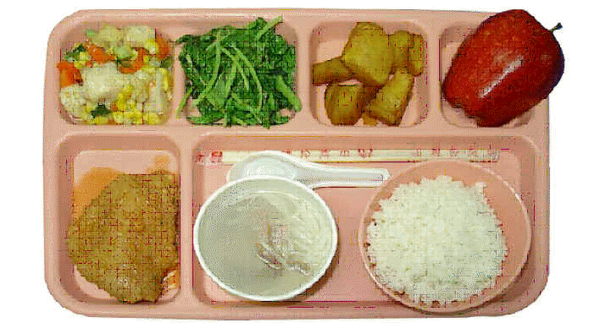
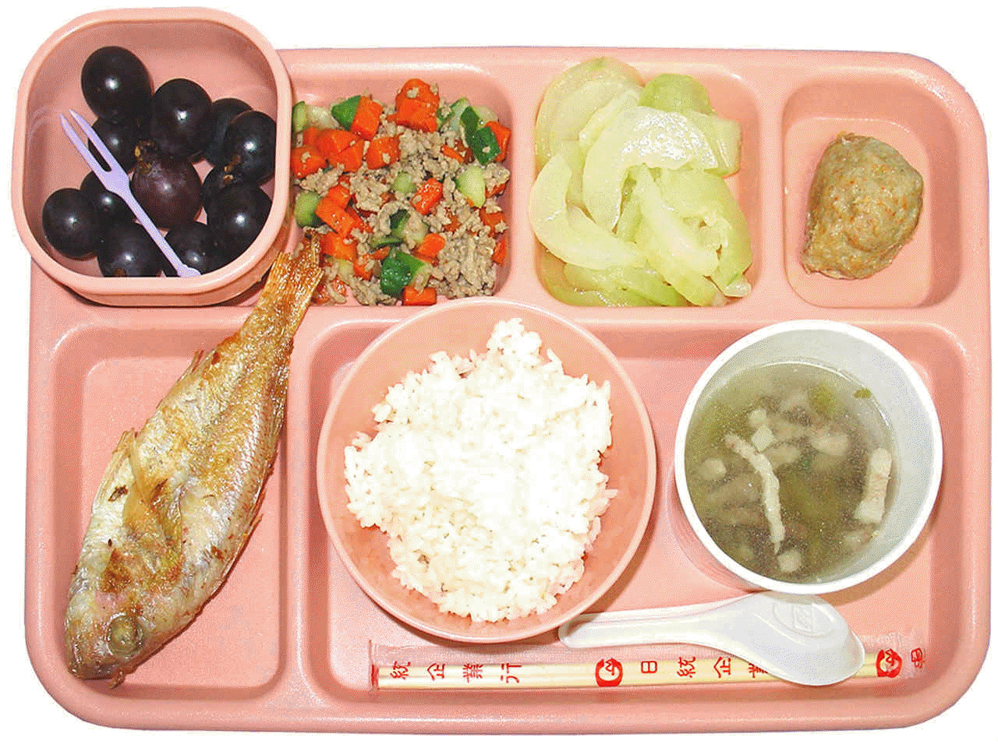
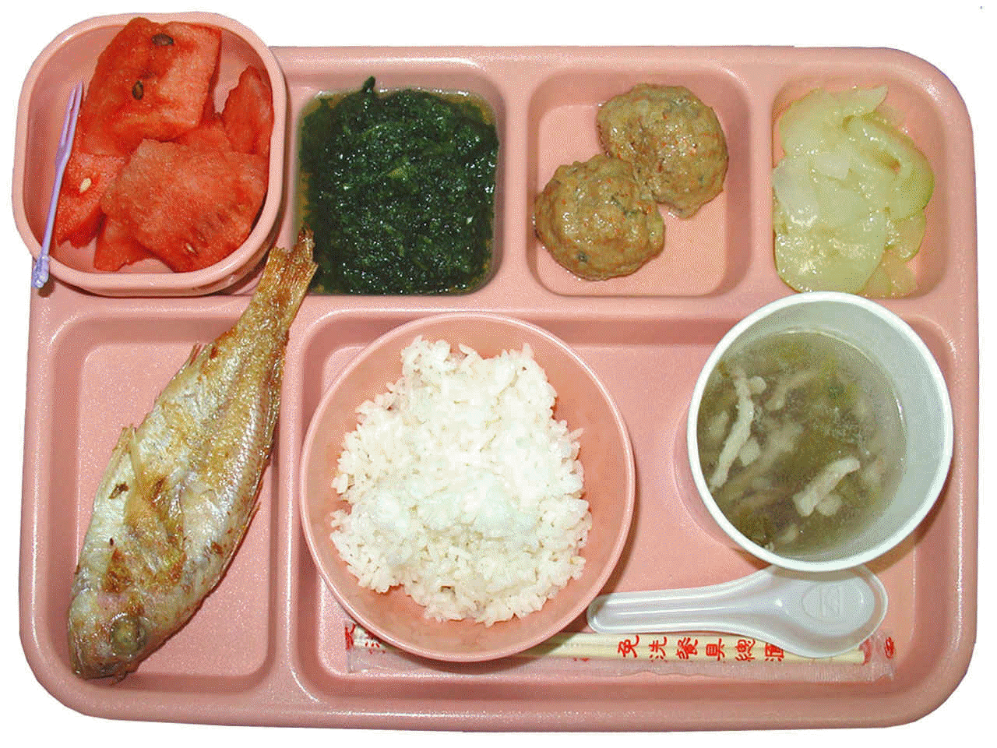
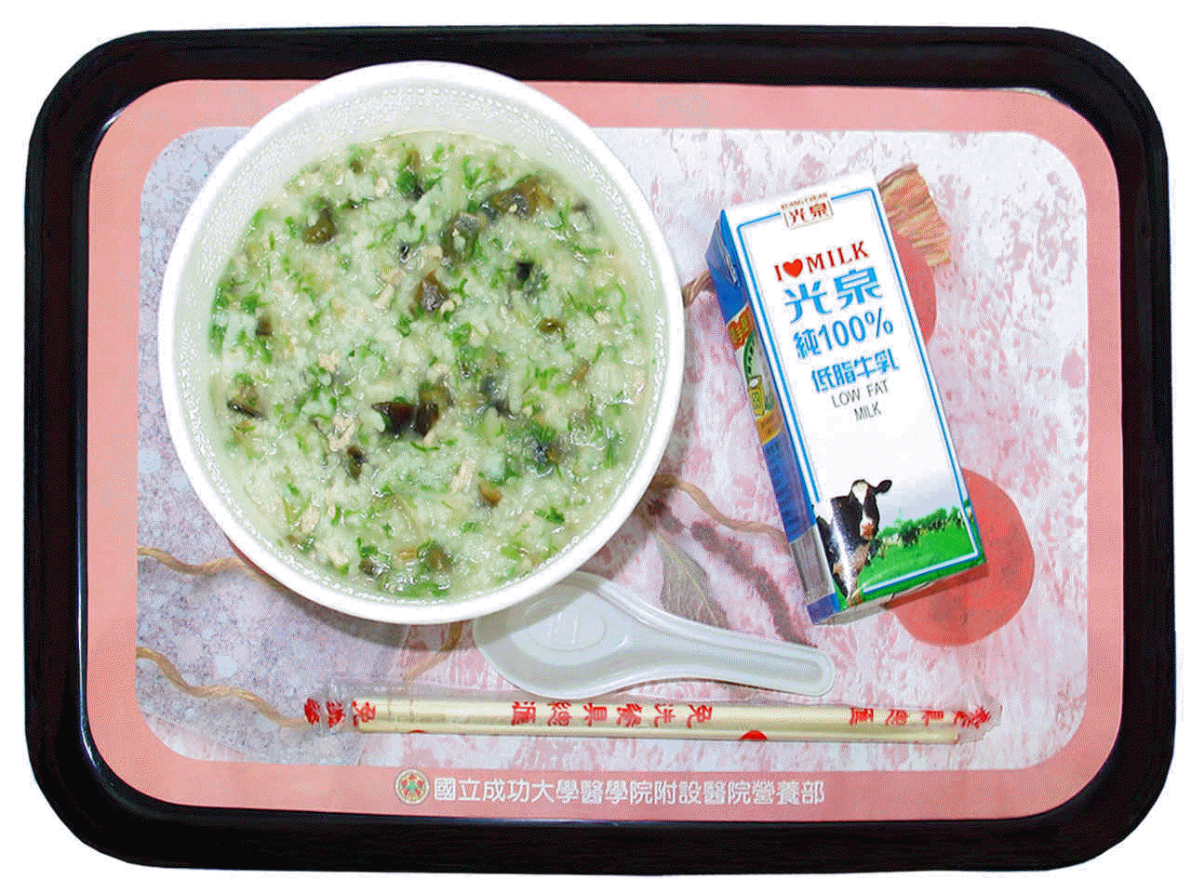
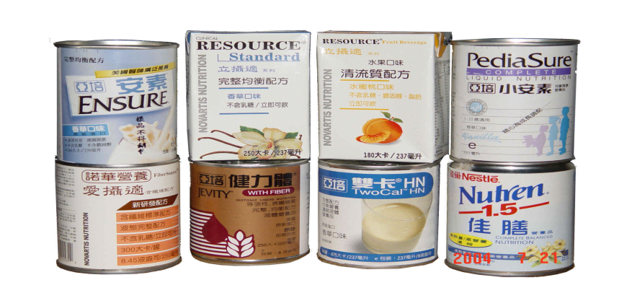
各類食物質地變化

Slide 54
餵食與鼻胃管灌食注意事項

Slide 55
協助身心障礙者餵食之技巧
使用輕巧、易於使用的食具(如:塑膠匙、
寬口紙杯、可彎式吸管)。
依個案需要準備切碎或切片易於咀嚼吞嚥
之飲食。
給予個案充裕用餐時間。
鼓勵個案自行進食，若能做到給予適當的讚美，以增其自信心。

Slide 56
協助身心障礙者~吞嚥障礙技巧
進餐時姿勢要坐直，下巴內縮，以利吞嚥。
食物須置於健側的口中，以防積存於患頰。
飲食內容以軟質、半軟質為宜。
餐後須檢視個案口腔，以防食物積存於患頰，
並協助口腔護理。
鼓勵下床進食，並給予充裕的用餐時間。

Slide 57
鼻胃管灌食注意事項
洗手
灌食時必須抬高頭部45-60度，嘔吐者需更高。
反抽
灌食時間:15-20分鐘。
不可將空氣灌入
每次灌食量約250-350c.c。一次灌食總量
不可超過500c.c

Slide 58
鼻胃管灌食反抽的重要性
是否在胃內
有否消化或出血
灌食過程中異常現象

Slide 59


Slide 60
身心障礙者身體清潔與失禁照顧

Slide 61
協助身心障礙者口腔清潔
減少細菌在口腔內繁殖，預防牙齒、口腔黏
膜發炎或潰瘍。
協助無法自行維護口腔清潔的案主執行清潔
措施，減少異味，保持口腔清潔與健康。
教導活動自如的案主執行有效的口腔清潔。
保持口腔舒適與美觀，並促進食慾。
可早期發現口腔黏膜的問題，以利早期治療。

Slide 62
協助身心障礙者刮鬍鬚
先用溫毛巾溫臉部，使鬍子軟化。
用肥皂或專用剃鬍膏塗上臉部，充分起泡。
一手繃緊皮膚，另一手持刮鬍刀，使刀刃與皮膚呈45度角，順著毛髮生長方向小心剃，需注意避免剃破皮膚。
剃到嘴角四周時，請案主用舌頭鼓起面頰。
剃完後，用毛巾擦丟泡沫，再視案主習慣，
給予塗擦櫚滑劑、營養乳液或冷霜，以增進
舒適。

Slide 63
協助身心障礙者沐浴及衛生技巧
每週洗澡3次，安排早上執行晨間護理。
提供隱密性環境，沐浴並鼓勵個案在協助下主動參與。
為個案洗澡前先檢查水溫，避免燙傷。
保持浴室地板的乾燥，勿潮溼避免跌倒。

Slide 64
協助身心障礙者穿衣之技巧
鼓勵個案在協助下能自行穿脫衣褲、外套。
衣物選擇以清潔、柔軟、吸汗、合身易脫
為原則。
尊重案主喜愛，讓她有選擇的權利。
對於個案的任何進步予以讚美、鼓勵。

Slide 65
協助身心障礙者穿衣之技巧
更換衣物時，避免暴露案主尊重隱私。
脫衣時，由健側、沒有打點滴或較有力之一
側脫除。
穿衣時，先穿患側、有打點滴或較無力之一
側穿衣。

Slide 66
協助身心障礙者指(趾)甲護理
指甲是真皮之過度生長、硬化而化而成。
主要作用量增加手指及腳趾抵抗外界壓力、
增加美觀，且對指甲內部組織具有保護作用。
防止指甲過長，藏匿污垢或斷裂弄傷皮膚，
避免產生雞眼、指甲崁入、長肉刺。

Slide 67
協助身心障礙者指(趾)甲護理
1.光線應充足，以維護安全。
2.修剪前可先泡溫水(41~43度)，15-20分鐘。
3.修剪指甲方法為手指甲修剪成弧形，
腳趾甲應修成平形，以防趾甲兩側長入趾肉形
成嵌甲。
4.修剪前後應洗淨趾甲，預防感染。
5.若案主有糖尿病、循環障礙者，應小心修剪，避免不當而造成指(趾)甲的傷害。
6.選擇乾淨、吸汗棉質襪子及穿合適的鞋子。

Slide 68
協助身心障礙者如廁之技巧
評估個案自我照顧能力，教導並協助個案使用床旁便盆椅、床上便盆或尿壺。
當個案如廁時將圍簾拉起，提供隱密環境。
每二小時翻身或必要時更換紙尿褲或尿套。

Slide 69
腸道排瀉之需要
大腸構造:盲腸、升結腸、橫結腸、
降結腸、直腸、肛門。
大腸功能- 吸收水份、儲存糞便、
排出糞便

Slide 70
促進正常排便的方法
纖維質
水份:除非有限制
養成排便習慣
增加活動量
排便姿勢
排便環境之隱私與舒適

Slide 71
排瀉功能改變
脹氣
膝胸臥勢、活動、避免產氣食物。
便秘
腹瀉:預防脫水、預防皮膚受損。
大便失禁

Slide 72
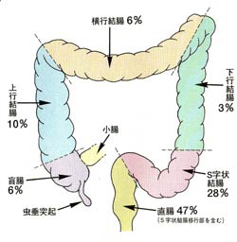

Slide 73
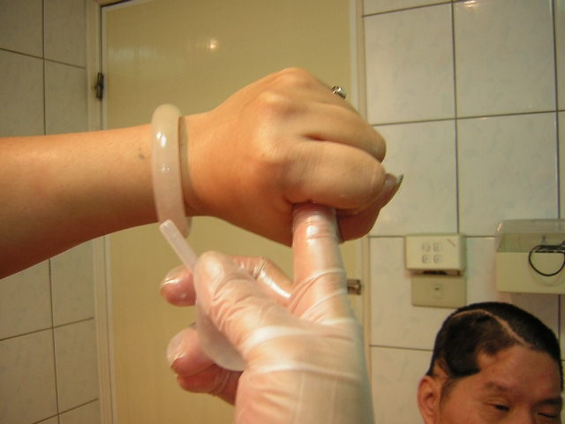

Slide 74
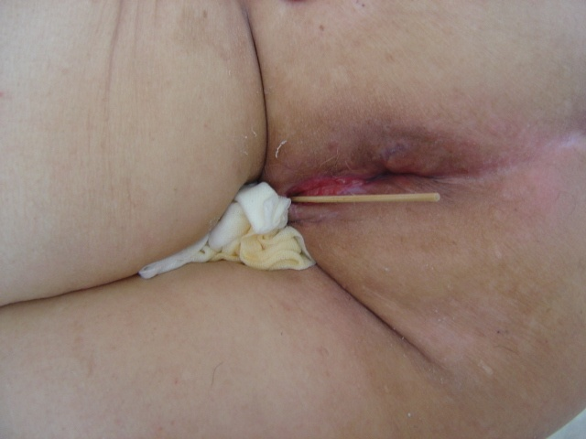

Slide 75
泌尿道排瀉之需要
泌尿系統由 腎臟、輸尿管、膀胱、尿道 組成
影響排尿的因素
1.液體攝取
2.活動程度
3.疾病狀況
4.壓力
5.藥物
6.環境因素
7.尿路阻塞

Slide 76
促進正常排尿的措施
姿勢
增加液體
促進肌肉放鬆
運用暗示方法
維持正常排尿型態

Slide 77
泌尿功能障礙的措施
尿失禁:凱格爾氏運動
泌尿道感染:
1.尿管
2.陰部清潔
3.尿意酸性
4.水分

Slide 78


Slide 79
小便失禁之照護技巧
定時提醒如廁。
改善如廁距離。
養成尿到最後的習慣，於每次換尿布時
用手壓膀胱處，使殘尿解淨。
白天應補充足水分。
教導骨盆底肌運動

Slide 80
便秘之照護技巧
充分攝取水分與適度的運動。
養成固定排便的習慣:飯後半小時。
適度攝取富含纖維質食物如:水果、蔬菜、麥片、糙米等，管灌飲食採高纖配方。
按摩方式促進排便。
糞石的挖除。
切勿依賴灌腸，它是不得已的方法

Slide 81
脹氣之照護技巧
增加活動量以刺激腸蠕動，加速氣體的移動。
避免產氣食物的攝入如:豆類、洋蔥。
協助採膝胸臥式，氣體較易下達致肛門口而
排出。
腹部可塗抹薄荷油。
必要時，依醫囑給予插肛管。

Slide 82
皮膚乾燥之照護技巧
避免用太熱的水洗澡，適宜水溫:41~43 ℃。
每日攝取充足水分。
沐浴時可用富含脂質的中性肥皂、乳霜皂或用清水洗淨即可。
沐浴後用不含香精的乳液來潤滑皮膚。
維持室內的溼度30~60%，使用冷氣或電暖器時，應注意室內的溼度控制。

Slide 83
皮膚受損之照護技巧
密切觀察個案皮膚之改變，勿移除任何敷料。
於皮膚受損部位避免碰到水。
至少每二小時翻身一次。
搬動個案時，應採用抬起方式，勿用拖拉方式。
必要時可使用氣墊床、水床。
每日攝取充足的水份。
提供適當的飲食，給予高蛋白飲食。

Slide 84
實務演練開始囉!
協助身心障礙者:食、衣、住、行
食:協助身心障礙者進食
衣:協助身心障礙者更衣
住:協助身心障礙者翻身扣背技巧
行:協助上下輪椅
於無障礙斜坡推動身心障礙者

Slide 85
身心障礙者安全照顧技巧— 洗手及預防疥瘡

Slide 86
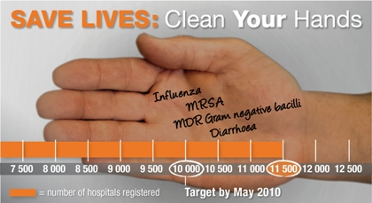

拯救生命 清潔雙手
圖片來源：世界衛生組織網站，2010

Slide 87
標準防護措施—洗手
洗手是預防人與人之間的傳染最有效、
最簡單也最重要的方法。
『1公克肥皂勝過1百萬抗生素』
洗手的方法：利用流動水和肥皂，至少
15到20秒的時間即可完成清洗雙手。

Slide 88
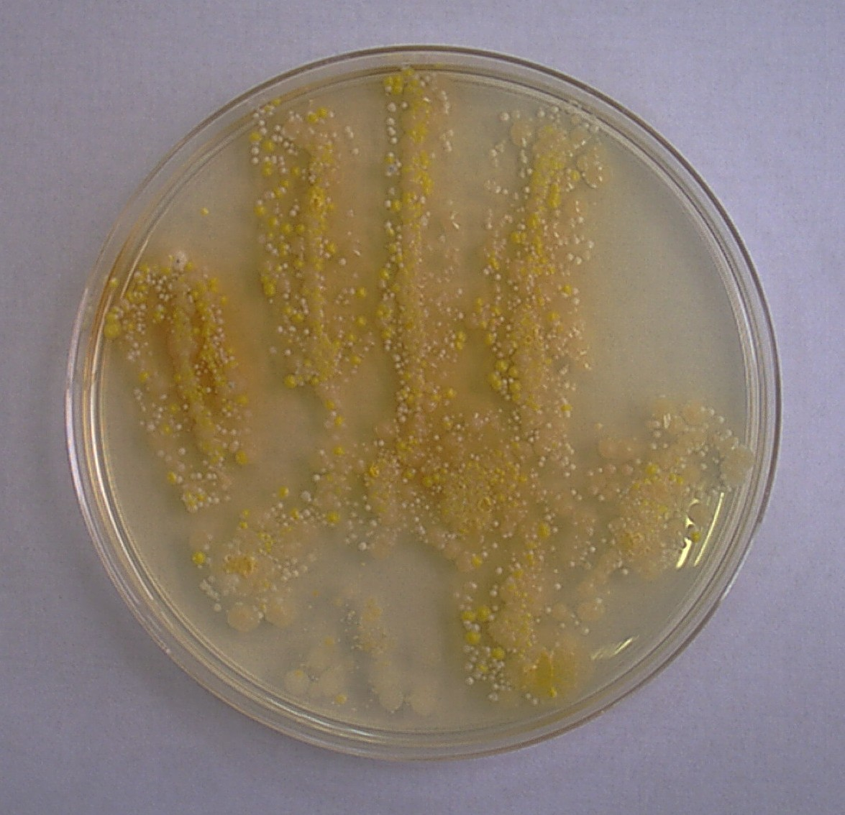
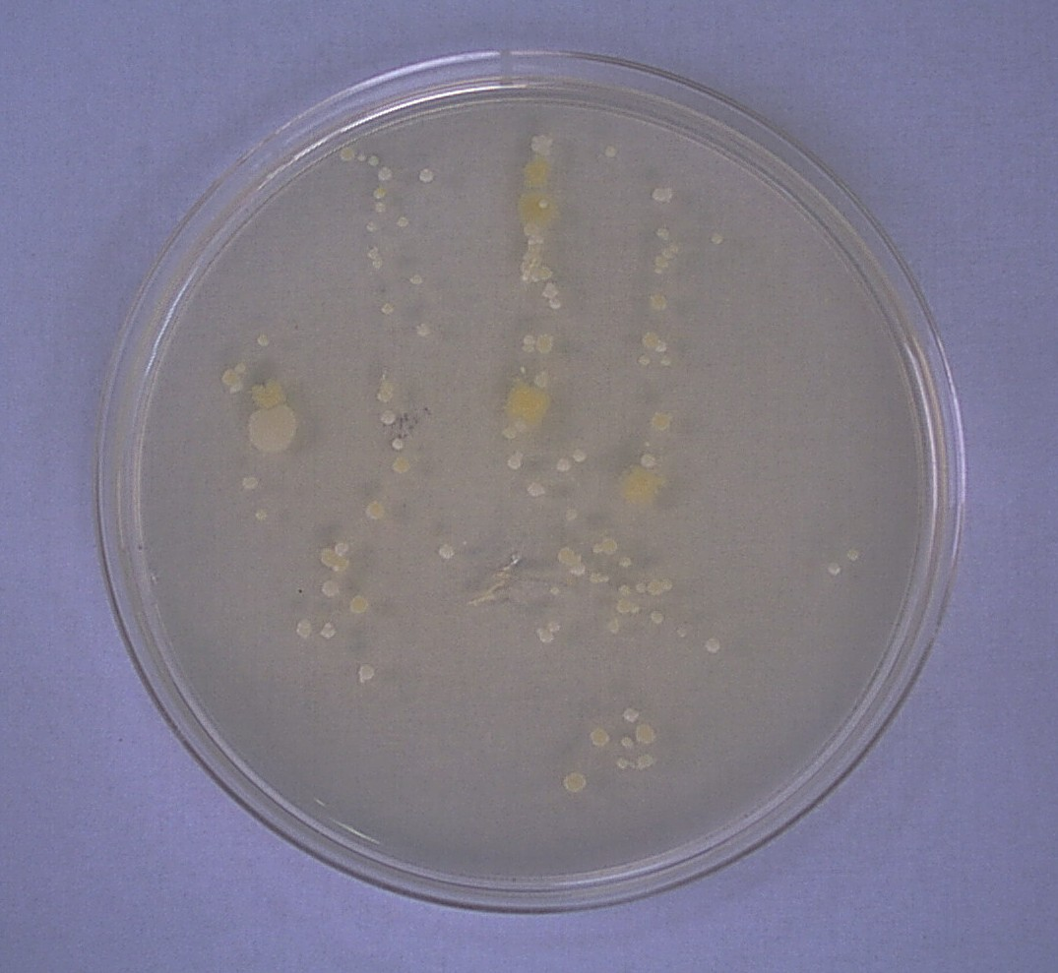
洗手前後比較

Slide 89
一護理人員將其手放於培養基上,
培養基24小時後呈現的菌落情況

Slide 90
洗 手 不 配 合 的 原 因
工作負擔大，太忙
找不到水槽，洗手臺位置不好
頻繁洗手皮膚傷害大
感覺自己手不髒
洗手步驟太長

Slide 91
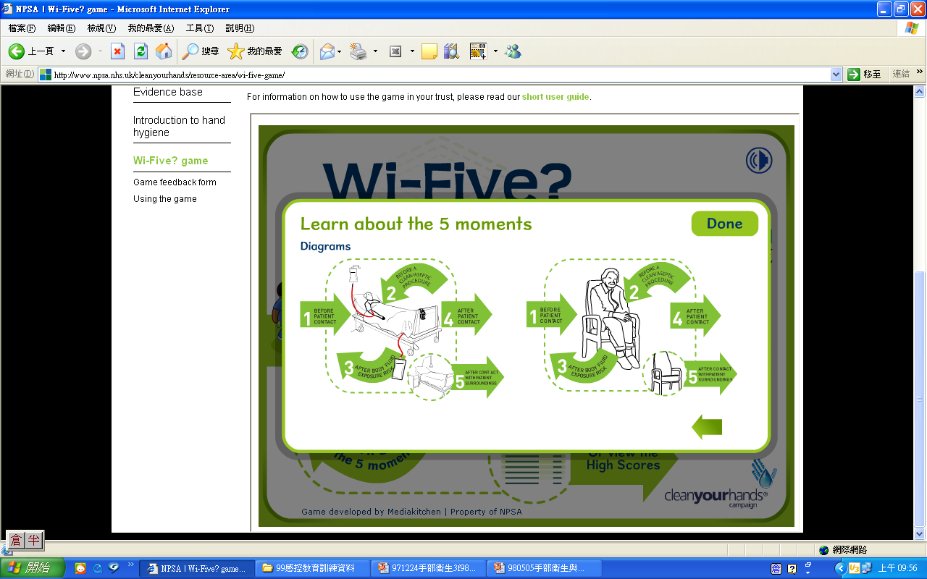
洗手五時機
執行亁淨/無菌操作技術前
接觸病人前
接觸病人後
暴觸病人體液風險後
接觸病人周遭環境後
圖片來源:世界衛生組網站，2009

Slide 92


洗手步驟七字訣
內外夾弓大立完

Slide 93
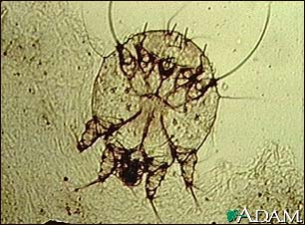
皮膚傳染病-疥瘡

Slide 94
疥瘡
一般病患集中之安養中心、長期照護機構、
護理之家、醫院等等，均容易造成群聚感染。
一般疥瘡病患身上約有三至五十隻雌疥。
結痂性疥瘡(Norwegian scabies)病人則有
數千隻雌疥寄生在表皮中，具有高度傳染性。

Slide 95
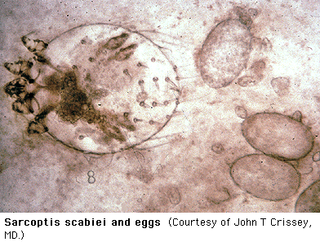


Slide 96
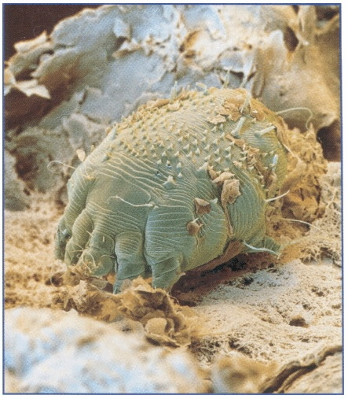

Slide 97
疥蟲寄生部位
疥蟲侵入人體皮膚後形成丘疹或囊泡，或
細小的線形洞穴，內藏有疥蟲及其卵。
疥蟲喜歡叮咬皮膚皺褶及柔軟處，如指縫、
指側、腕關節、手肘、腋下、乳房邊、肚
臍邊、陰部、胯下…等 。
主要寄生的部位主要為手部或前臂，尤其是手指的指縫間或手腕的皺痕，其他如腋下、
乳頭、肚臍、外生殖器或足部也會被侵犯 。

Slide 98
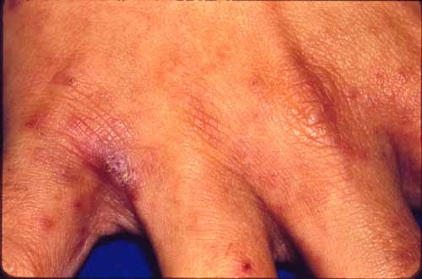
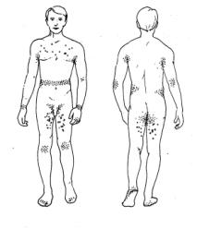
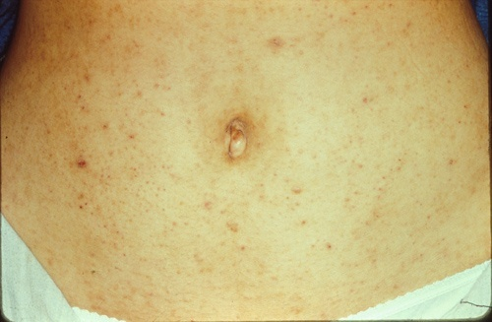


Slide 99
疥瘡之臨床特徵
劇癢:特別在夜間或患者在被中溫度上升時，
因而影響睡眠及情緒後遺症。
一般型疥瘡:有典型的症狀，包括劇癢、丘疹、疥隧道、水泡膿疱等，皮無角質化之變化。
挪威型(結痂型)疥瘡:有角質化的皮膚、厚痂
性紅色脫屑性皮疹、鱗屑、結痂；尢其手掌
及腳底會有極厚的指甲變化。

Slide 100
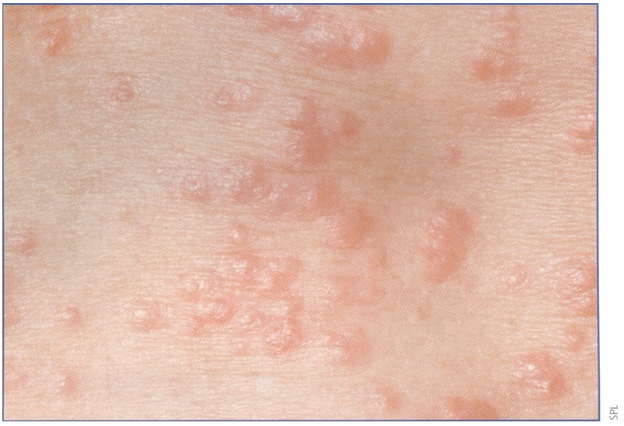

Slide 101
傳染途徑及潛伏期
＊經由接觸傳染：
1.直接接觸：協助病患擦澡、翻身、協助
上下床等直接接觸的護理活動。
2.間接接觸：病患使用後的衣物、床單、
毛巾、床墊、被污染的病床隔簾等。
潛伏期：
初次感染：潛伏期平均為2-6星期。
再次感染：24小時內出現症狀。

Slide 102
感染用物處理
衣物，床單，病床隔簾須以雙層紅色感染性
垃圾袋裝置密封二星期，或以50°C 以上熱
水煮至少10分鐘。
治療期內住民或已感染人員之日常衣物、
床單、棉被更換，每次均需消毒，直至治療
成功。

Slide 103
感染用物處理
住民使用後：
1.布面床墊須以紅色感染性垃圾袋密封後
置二星期或陽光下曝曬8小時。
2.血壓計及聽診器，以雙層紅色感染性垃圾袋
裝置密封並靜置二星期以後才可使用。
3.用過之儀應以75%酒精或500ppm漂白水等
適當消毒劑消毒，若遭血液、體液、引流液
或大量嘔吐物污染時，應立即以5000ppm
漂白水消毒擦拭。

Slide 104
今日照顧別人,明日別人照顧我

